Slide 1






Slide 2
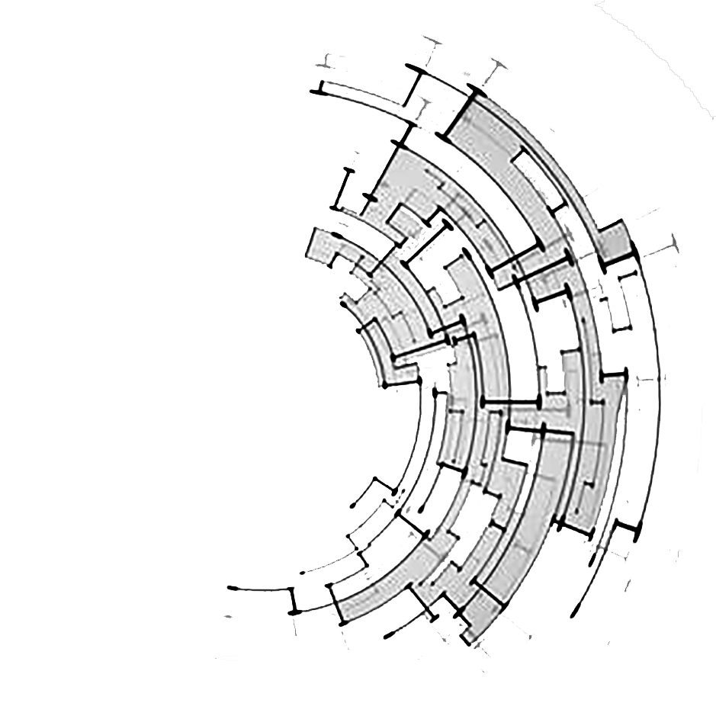

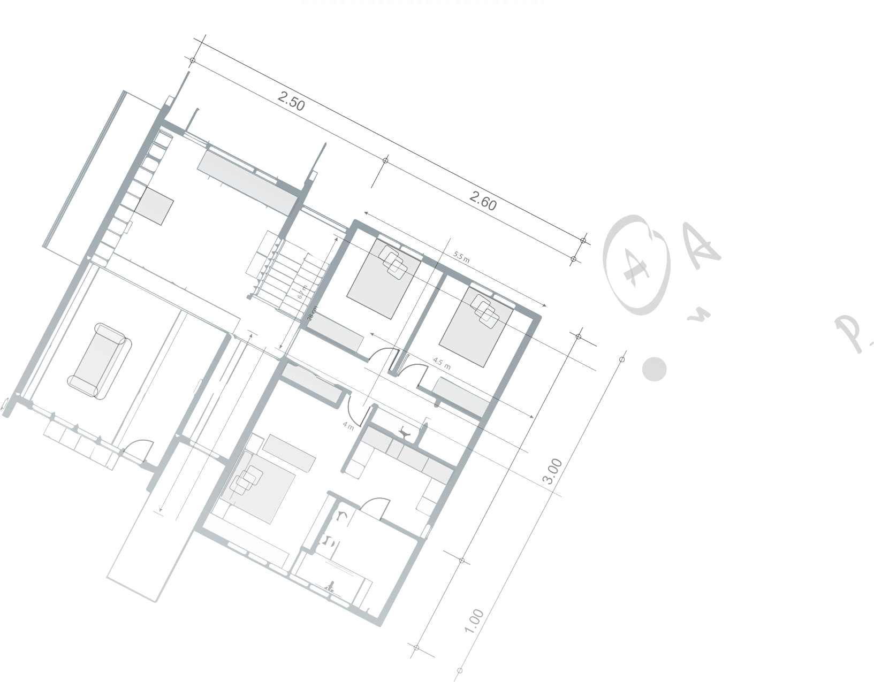



HAKKIMIZDA

Slide 3
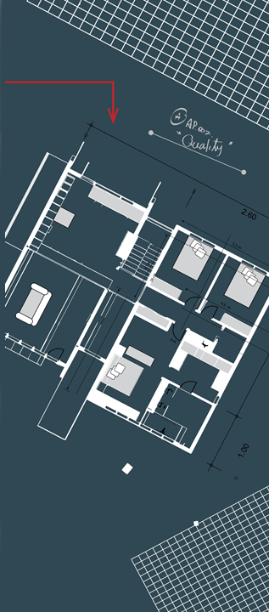



المقـدمـــة
نحن نفهم مدى أهمية استثمار الوقت في التعرف عليك وعلى عملك حتى نتمكن من تقديم تصميم مبتكر حقا وبناء حل لمكان عملك.
سيقوم فريقنا بمرافقتك مباشرة من خلال الجدول الزمني للمشروع، وضمان تنفيذ رؤيتك ليتم انجازها لتلبية توقعاتك - في الوقت المحدد وبالميزانية المرصودة , نحن ملتزمون بتصنيع شراكات طويلة الأمد مع عملائنا، وخلق حلول قوية ومرنة التي من شأنها أن تلبي الاحتياجات المتغيرة لمستقبل عملك.
Introduction
Creative Interiors we understand how important it is to invest time in getting to know you and your business so we can deliver a truly innovative design and build solution for your workplace.
Our team will accompany you right through the project timeline, ensuring your vision is delivered to meet your expectations - on time and on budget. We are committed to forging long-term partnerships with our clients, creating robust, flexible solutions which will address the changing needs of your business’s future.

Slide 4
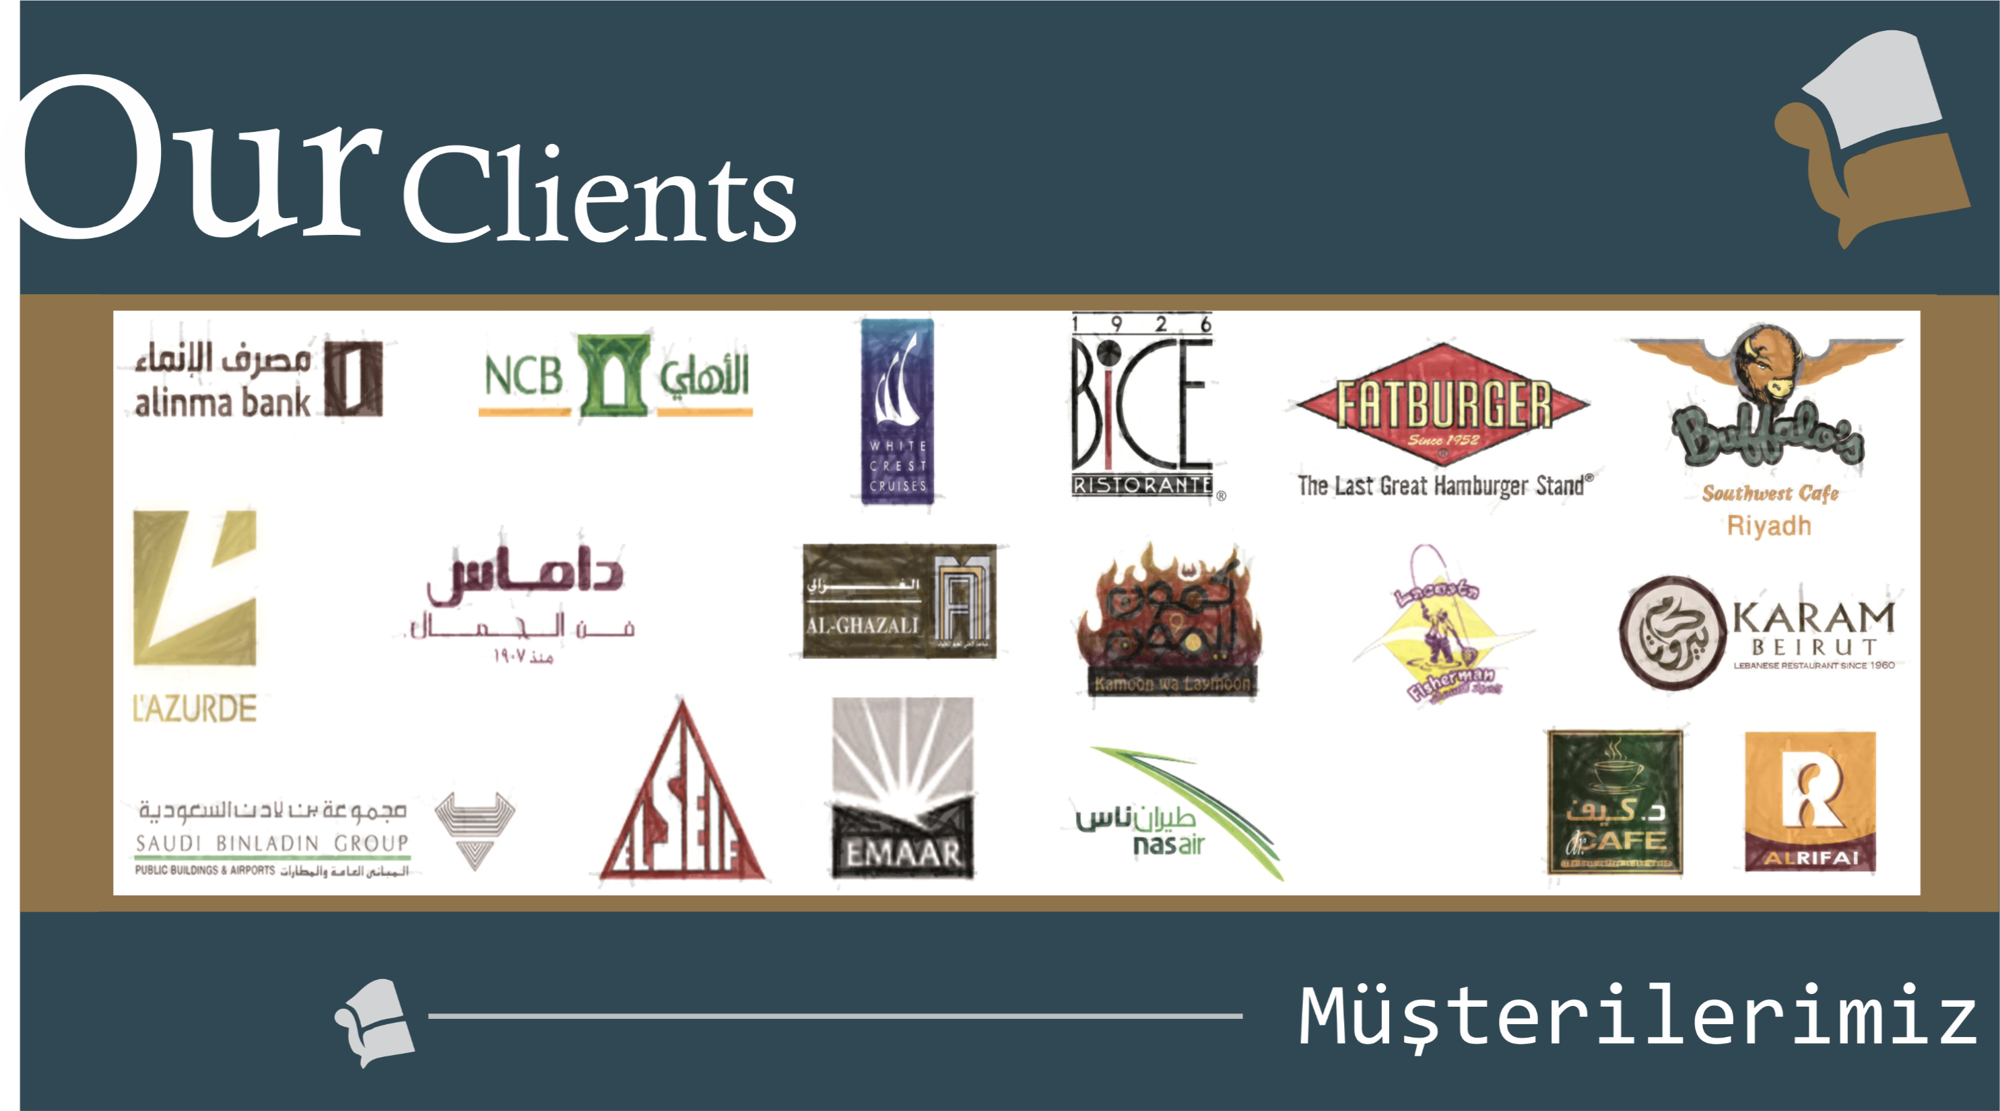
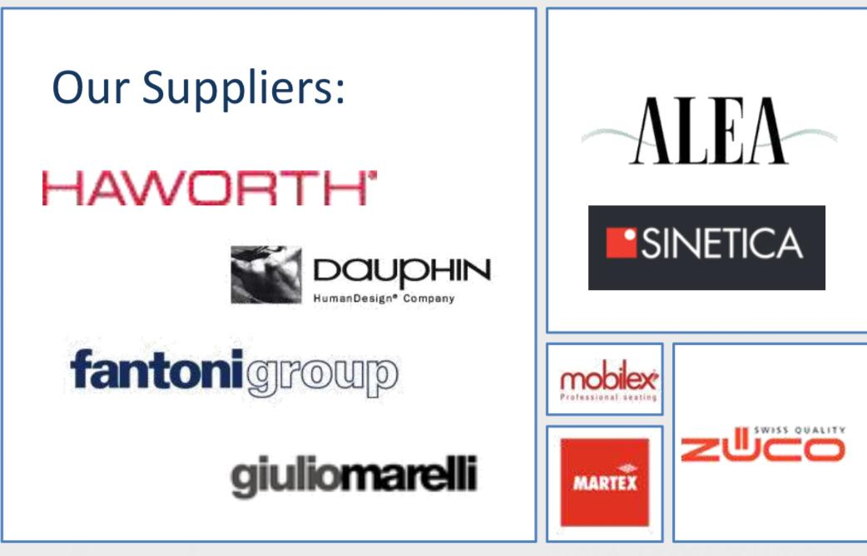
Partners

Slide 6
















Slide 7














Slide 8
















Slide 9











Slide 10
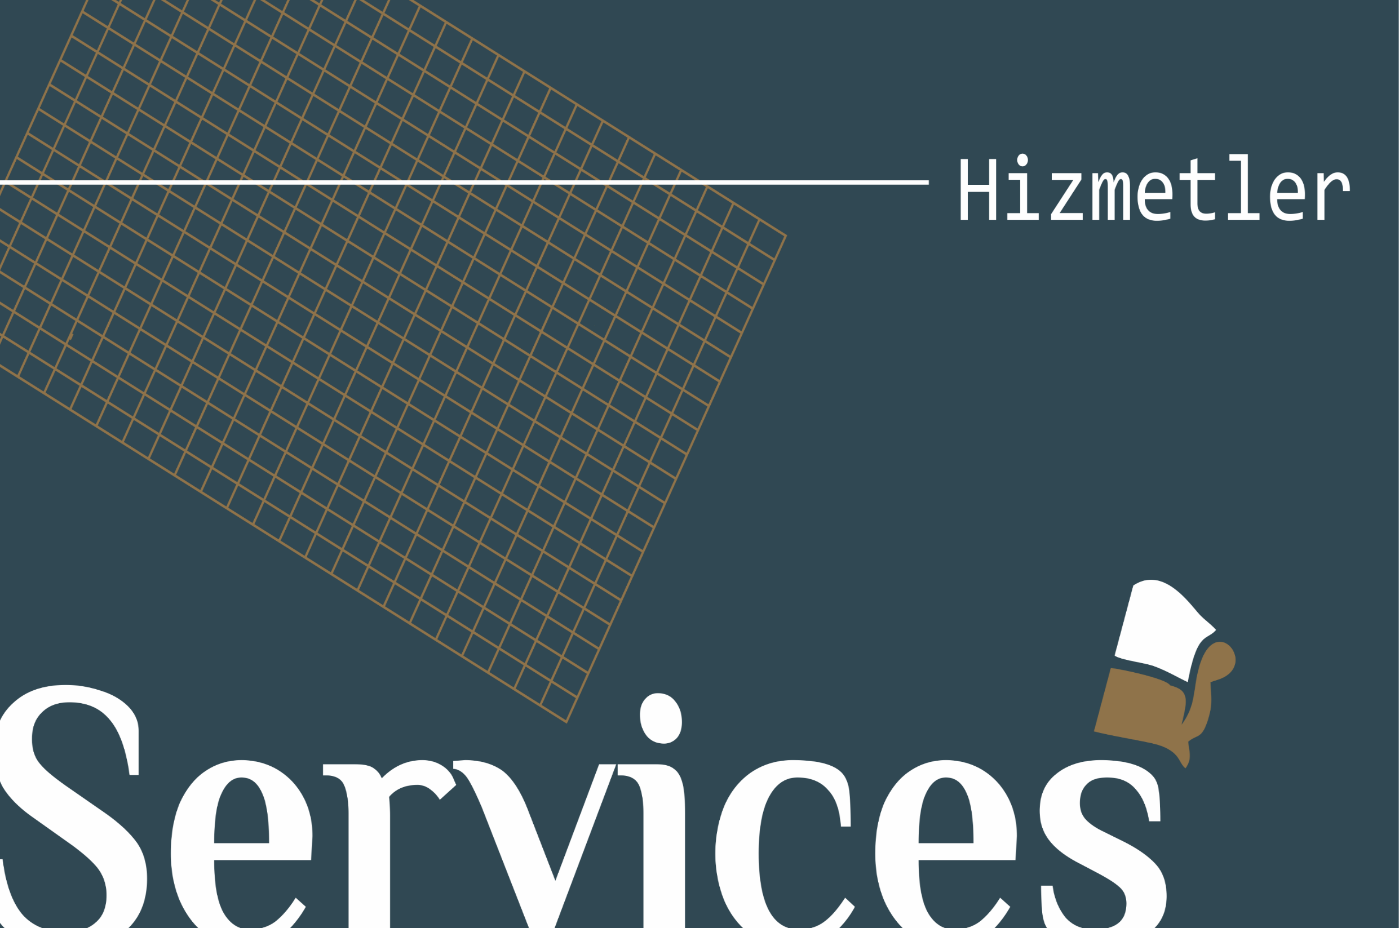
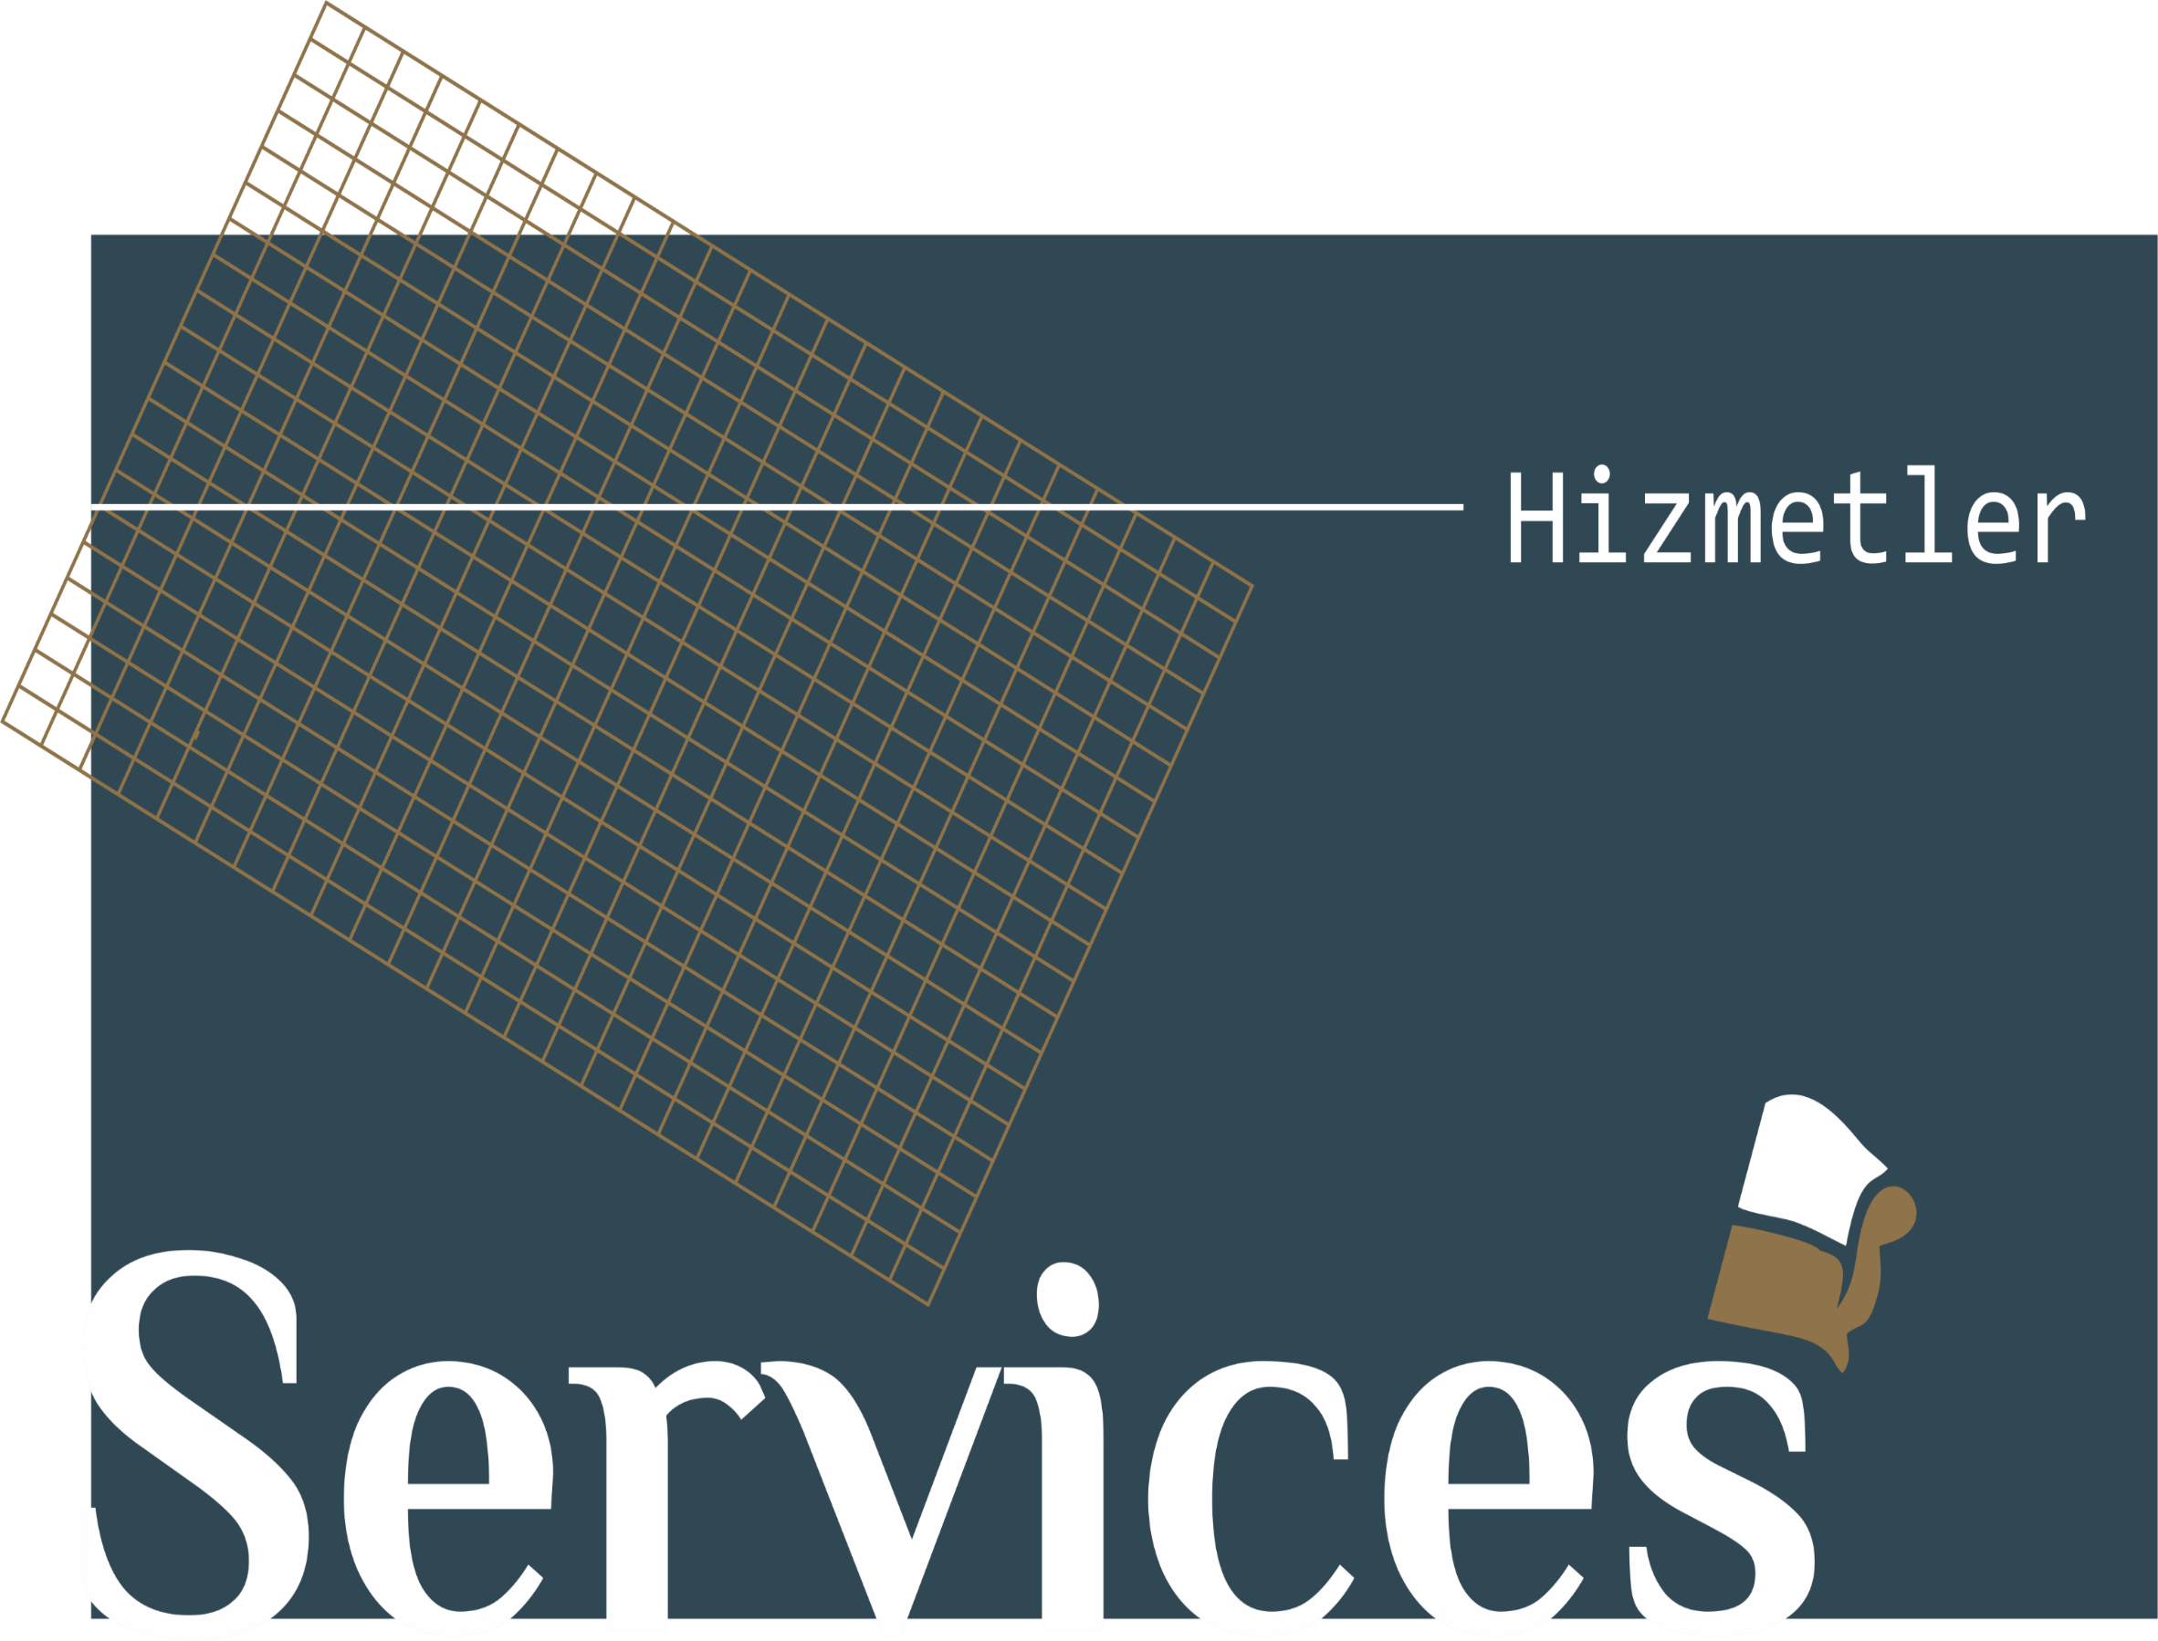
01

Slide 11
Services 01
Workplace Consultancy:
Every organization's culture, workplace practices, and most importantly
people.
Workplace counseling aims to understand, translate and respond to all
aspects of an operator. By analyzing the impact of the domain on people,
technology and business processes, Understand the goals behind your
settlement and the renewal.
This information, A plan to produce intelligent, diligent solutions for your business’s
constant needs.
Space Planning and Interior Design :
Our experienced, experienced in-house team is dedicated to providing
insightful interior solutions for designers. Commercial workplace. Their creative
approach is balanced by an acute commercial consciousness They create
functional work environments that enhance and develop your business
goals and His culture. We value progressive work approaches and are
Constantly trying to be innovative By transferring our ideas to our designs,
we find the best working solutions for all our customers.

Slide 12
Services 01
أستشارات مكان العمل:
لكل شركة رؤية، مكان العمل و ممارساته العملية، والأهم العاملين و زبائنهم .
تهدف المشورة في مكان العمل إلى فهم وترجمة والرد على جميع الجوانب من (البيت , المكتب و المعرض), من خلال تحليل تأثير المجال الوظيفي على الناس والتكنولوجيا و لعمليات التجارية، فهم الأهداف وراء التعديل والتجديد هذه المعلومات، الخطة لإنتاج الحلول الذكية ودؤوبة للمتطلبات عملك الأساسية.
تخطيط الفراغ والتصميم الداخلي:
لدينا خبرة فريقنا المكرسة لتوفير حلول داخلية ابداعية للمصممين, (البيت , المكتب و المعرض), مكان العمل التجاري. إبداعهم نهج متوازن من قبل الوعي التجاري الحاد أنها تخلق بيئات العمل الوظيفية التي تعزز وتطور عملك في أهدافه و ثقافته. نحن نقدر نهج العمل التدريجي وهي باستمرار تحاول أن تكون مبتكرة من خلال نقل أفكارنا إلى تصاميمنا، نجد أفضل حلول العمل لجميع عملائنا.

Slide 13

Interior Fit-Out and Refurbishment.
Our experienced team is committed to delivering projects of consistent, high quality; a commitment that our clients have come
to rely upon. We work closely with your team to ensure that your
aspirations and objectives can be delivered within the constraints of
the building, overall budget and time expectations. This ensures
a smooth transition from concept to completion.
Project Management.
We have developed a project management approach that focuses on minimizing
the effect of a relocation or refurbishment on day-today business practices, enabling your team to focus on their core business activities. Our project managers are involved throughout every project ensuring successful execution and delivery within the agreed time scale and budget. This guarantees that the project is delivered to meet, and often exceed your expectations.

Slide 14
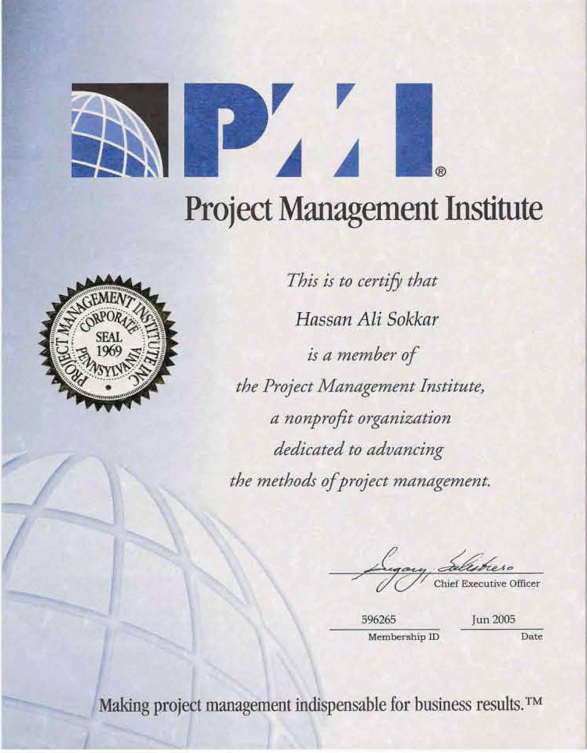

Slide 15
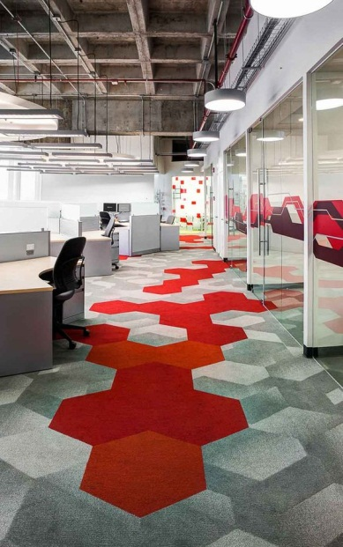
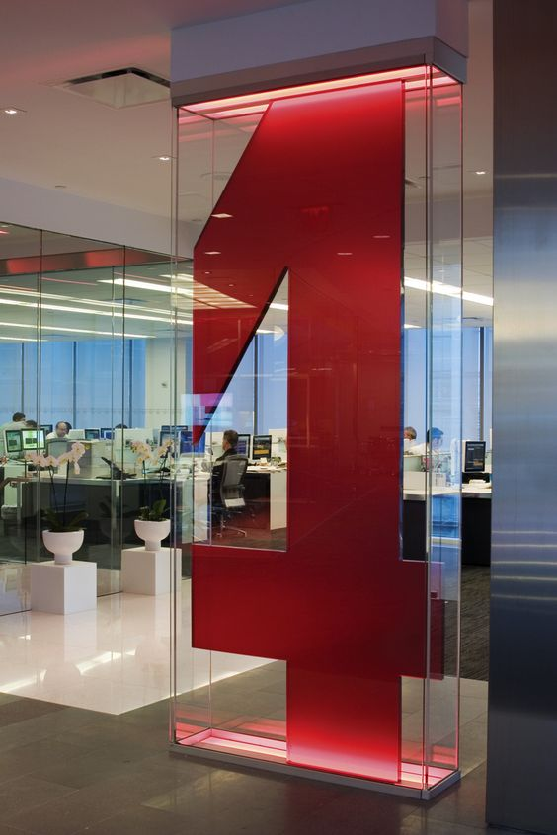
Furniture Specification and supply
HD furniture specialists work collaboratively with our clients to specify, source and supply tailored furniture schemes for every budget, from high-end, bespoke fittings to affordable ranges. Working with a wide variety of furniture manufacturers, we bring you choice from a vast and regularly updated product portfolio to provide the optimum furniture solution for your business.
مواصفات الأثاث والتوريد
يعمل المتخصصوالأثاث في بالتعاون مع عملائنا لتحديد والمصادر وتوريد مخططات الأثاث المصممة لكل ميزانية، من التجهيزات الراقية المتخصصة إلى نطاقات اقل و بأسعار معقولة, العمل مع مجموعة واسعة من مصنعي الأثاث، نأتي لكم الاختيارات من مجموعة واسعة ومحدثة بانتظام من المنتجات لتوفير الحل الأمثل للأثاث لعملك.
Move Management
Change, growth and restructuring are an integral part of modern-day organizations. From a one man move to a full multi-location organizational restructure, we recognize that a physical move, refurbishment or reconfiguration is a major event for any company. HD offers tailor made move management solutions with a strong focus on maximizing your business’s productivity throughout. Our teams work diligently to ensure that timescales and budgets are met.
نقل الإدارة
التغيير والنمو وإعادة الهيكلة هي جزء لا يتجزأ من المنظمات الحديثة. من نقل موقع واحد إلى إعادة الهيكلة التنظيمية متعددة المواقع الكاملة، ونحن ندرك أن التحرك المادي، تجديد أو إعادة تشكيل هو حدث كبير لأي شركة. يقدم أتيتوديزاين حلول إدارة خطوة مصممة خصيصا مع التركيز القوي على تحقيق أقصى قدر من الإنتاجية عملك طوال الوقت. تعمل فرقنا بجد لضمان تلبية الجداول الزمنية والميزانيات.

Slide 16
6-stage change process
Brief and analysis
work closely with your management team to understand your business requirement and vision. We undertake an in-depth study of your existing workplace so that we can fully understand the brief and create proposed solutions for better ways of working.
2. Space planning & budgets
Once you have decided on a building or a number of them, we help space plan and do a test fit. At this stage you can see if the building suits your needs. No two building s of the same size are alike and not all will meet your needs. We will also prepare 3D renders so you can see the 2D plans come to life. Once a building survey has been carried out and the drawings in principle have been signed off we can give detailed budgetary information.
3. Interior design & fixed pricing
With a space plan agreed our design team can work closely with you to establish a look and feel that puts your own stamp on the project. Alternatively, leave our designers to take charge and inspire you. Here at HD we also understand that the interior has to work as a functional office, the design should not be unrealistic and cost prohibitive. Whatever the designers create it is supported by detailed specifications and fixed pricing.
موجز وتحليل
تعمل عن كثب
مع فريق الإدارة الخاصة بك لفهم متطلبات عملك والرؤية. ونتعهد بدراسة متعمقة لمكان عملك الحالي حتى نتمكن من فهم كامل للموجز وخلق حلول مقترحة لتحسين طرق العمل.
2. تخطيط الفراغ والميزانيات
سواء ان كنت قد قررت العمل في مبنى أو اكثر، نحن نساعد بعمل المخططات و مدى ملائمتها لمساحة المشروع . في هذه المرحلة يمكنك معرفة ما إذا كان المبنى يناسب احتياجاتك. لا مبنيين من نفس الحجم على حد سواء، وليس كل سوف تلبي احتياجاتك. ونحن أيضا إعداد 3D يجعل حتى تتمكن من رؤية مخططات 2D تنبض بالحياة . وحالما يتم إجراء مسح للمباني ووقعت الرسومات مبدئيا، يمكننا تقديم معلومات مفصلة عن الميزانية.
3. التصميم الداخلي والتسعيرالثابت
مع مخططات الفراغ المعتمدة فريق التصميم لدينا يمكن أن يعمل بشكل وثيق معكم لإنشاء المظهر والإحساس الذي يجعلك تضع ختم الموافقة الخاص بك على المشروع. بدلا من ذلك، ترك المصممين لدينا لتولي المسؤولية وإلهام لك. هنا في أتيتيوديزاين ونحن نفهم أيضا أن التصميم الداخلي لديها للعمل مكتب عملي التصميم، وينبغي أن لا يكون التصميم غير واقعي وبتكلفة باهظة. أيا كان عمل المصممين يجب ان يعتمد بعمل مواصفات مفصلة وتسعير ثابت.

Slide 17
6-stage change process
4. Build
If all of the previous steps have been followed the build is the easy part and at HD we will bring all the drawings and renders to life. We are fully in control from day one and use all our own project managers, site supervisors, construction specialists, mechanical and electrical engineers and others to create your new environment. Our project managers control the process and keep you fully in the picture. They will also ensure that all statutory requirements and health and safety obligations are fulfilled.
5. Furniture & move
Here at HD we understand that furniture is an important element within your office and much of the time the key driver in any move. Provision of your furniture - whether new or existing - is key to the overall project. Here at HD we have over 20 years of experience delivering furniture solutions from a front desk and chair to creating bespoke environments for your front of house and corporate areas.
6. Hand-over and post-occupancy support
We will continue to provide the support you need making sure of onsite training as and where necessary. We will ensure the O & M’s are present upon handover of your project. We will also deal with planned maintenance to everyday churn and top up orders. Long term customer focus is key to our success. Our aim is to continue our partnership with you long after the design and build process is complete.
4. البناء
إذا كان قد تم اتباع جميع الخطوات السابقة في البناء وهو الجزء السهل و نحن في HDسنحضر كل الرسومات لنجعلها تنبض بالحياة. والسيطرة الكاملة من اليوم الأول وبأشراف جميع قدرات أدارة المشاريع لدينا، و مشرفين المواقع، و المتخصصين في البناء، المهندسين الميكانيكية والكهربائية وغيرها لخلق بيئة جديدة. للسيطرة على العملية وتبقيكم تماما في الصورة. وستضمن أيضا الوفاء بجميع المتطلبات القانونية والالتزامات المتعلقة بالصحة والسلامة.
5 - الأثاث والتحرك
هنا في HDونحن نفهم أن الأثاث هو عنصر مهم داخل مكتبك وكثير من الوقت المحرك الرئيسي في أي خطوة. توفير الأثاث الخاص بك - سواء كانت جديدة أو موجودة - هو المفتاح للمشروع ككل. هنا في أتيتيودسيغن لدينا أكثر من 20 عاما من الخبرة تقديم حلول الأثاث من المكتب اللإستقبال وكرسي لخلق بيئات مفصل لجهودكم الأمامي من المنزل والمناطق التجارية.
6 - الدعم المقدم للتسليم وما بعد الإشغال
سوف نستمر في تقديم الدعم الذي تحتاجه للتأكد من التدريب في الموقع، وحيثما لزم الأمر. ونحن سوف نضمن التشغيل والصيانة موجودة عند تسليم المشروع الخاص بك. وسوف نتعامل أيضا مع الصيانة المخطط لها لأوامر اليومية وأعلى حتى أوامر. التركيز على العملاء على المدى الطويل هو المفتاح لنجاحنا. هدفنا هو مواصلة شراكتنا معكم بعد فترة طويلة من تصميم وبناء عملية كاملة.

Slide 18


Slide 19

Environmental Policy
aspires to the highest level of design quality, coupled with care and concern for our staff, the communities in which we live and work, and our shared planet.Our corporate social responsibility policy is at the heart of this - an integrated ethical approach which mbraces three primary areas: ▶ sustainability of designs - a clear focus on green design is applied to each pro
▶ impac as a business on the environment and staff well being - significant reductions on the environment and improvements in workplace quality have been achieved in recent years
▶ engagement with the local community – HD and our staff regularly donate funds, professional expertise and personal time to a variety of philanthropic and design industry organizations around the globe
Carbon Reduction Carbon
Reduction is an essential part of managing your office space effectively. To save carbon you need to reduce energy consumption and ensure reductions are maintained.
This can be achieved by:
▶ Ensuring your fit out optimizes the space available which is then utilized to its full potential
▶ Monitoring energy usage by defining your metering & IT usage strategy now
▶ Making low energy behavior the norm
The Science
Carbon is the non-metallic element of major fossil fuels. More than 80% of global energy demand is supplied by major fossil fuels. There is no replacement so when it runs out, it runs out. Therefore, everyone has a vested interest to use our resources with extra care
Sustainability
Sustainability is essential to our design philosophy and is integrated with our thinking from the start of any project. Designing to reduce energy demand is the prime way to minimize further add on measures through the series of design stages.
This process can include:
re-use of existing buildings and materials and flexibility for future change - minimizing use of new materials
2. building modelling that directly reduces energy demand
3. active and passive renewable energy sources
4. integrating new projects into the urban infrastructure
5. use of energy and resource efficient materials, methods and forms and, most importantly, careful consideration of the well-being of the end-user We are now a member of (U.S. Green Building Council) since 2010, and environmental management systems accredited.

Slide 20
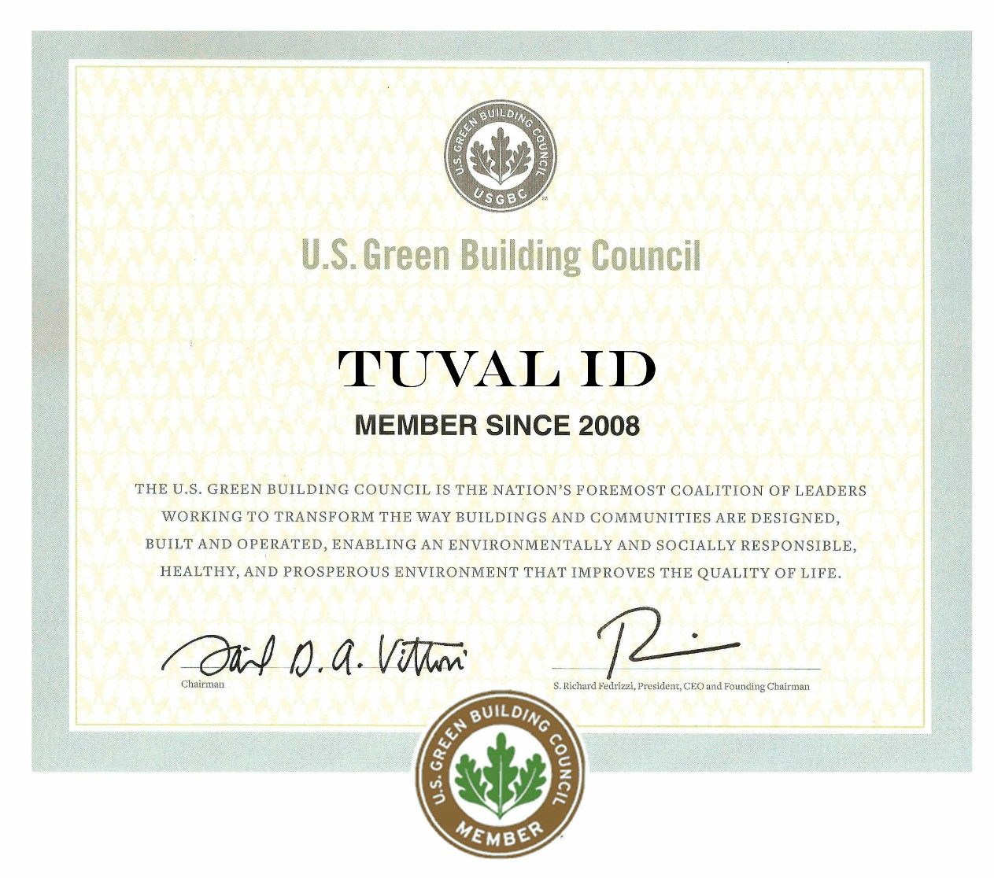
U.S.G.B.C عضوية
عضوية Member ID #992801798015545 في المجلس الأمريكي للمباني الخضراء (UNITED STATES GREEN BUILDING COUNCIL ) و الذي بناء عليه يستطيع فريقنا تصميم و تنفيذ المشاريع وفق منهجية محددة ليتوافق مع كونه صديق للبيئة من حيث الأستخدام للمواد الغير ضارة بالبيئة بالإضافة لإستغلال المصادر الطاقة والإنارة الطبيعة لأقصى حد ممكن من ترشيد للطاقة.
نلاحظ هنا بأن أغلب هذه المشاريع كانت تجارية وبأن أغلب المالكين هم منظمات غير ربحية، كما ويلفت انتباهنا بأن معظم المشاريع الفائزة -إن لم يكن معظمها- قد تركزت في مدنٍ مثل شيكاغو وواشنطن.
يُذكر أن مجلس البناء الأخضر يلتزم من جهته بمستقبلٍ مزدهر ومستدام من خلال المباني الخضراء الفعالة من حيث التكلفة وتوفير الطاقة، وقد سخر في سبيل ذلك 97 فرعاً محلياً، وحوالي 16 ألف عضواً من الشركات والمنظمات وأكثر من 162 ألف من معتمد لشهادة LEED، إذ يعتبر المجلس القوة الدافعة للعمارة ويتوقع أن يسهم بزيادة حوالي 554 مليار دولار أمريكي على الناتج المحلي الإجمالي الأمريكي
كما ويقود مجلس USGBC مختلف الدوائر الانتخابية من البناة ودعاة حماية البيئة بالإضافة إلى الشركات والمنظمات غير الربحية والمسؤولين والمواطنين المعنيين والمعلمين والطلاب، إدراكاً منه لواقع المباني في الولايات المتحدة المسؤولة عن 39% من انبعاثات ثاني أوكسيد الكربون و40% من استهلاك الطاقة و13% من استهلاك المياه وأخيراً 15% من الناتج المحلي الإجمالي في السنة.
مما يجعل من المباني الخضراء مصدراً هاماً في دعم الاقتصاد والبيئة، حيث يمكن تلبية 85% من حاجة الولايات المتحدة من الطاقة من خلال زيادة كفاءة هذه المباني، ولا ننسى قدرة المباني الخضراء على توفير 2,5 مليون وظيفة.

Slide 21
Index
Our
About Us
Our Partner
Our Clients
Our Services
Green Policy
03
06
07
09
17
Project
20
34
81
91
127
133
Bank Branches
Executive Offices
Jewelry Boutique
Restaurants
Gaz Stations
Hospitals
Fine Dining
Casual Dining
Fast Food
92
103
120

Slide 22
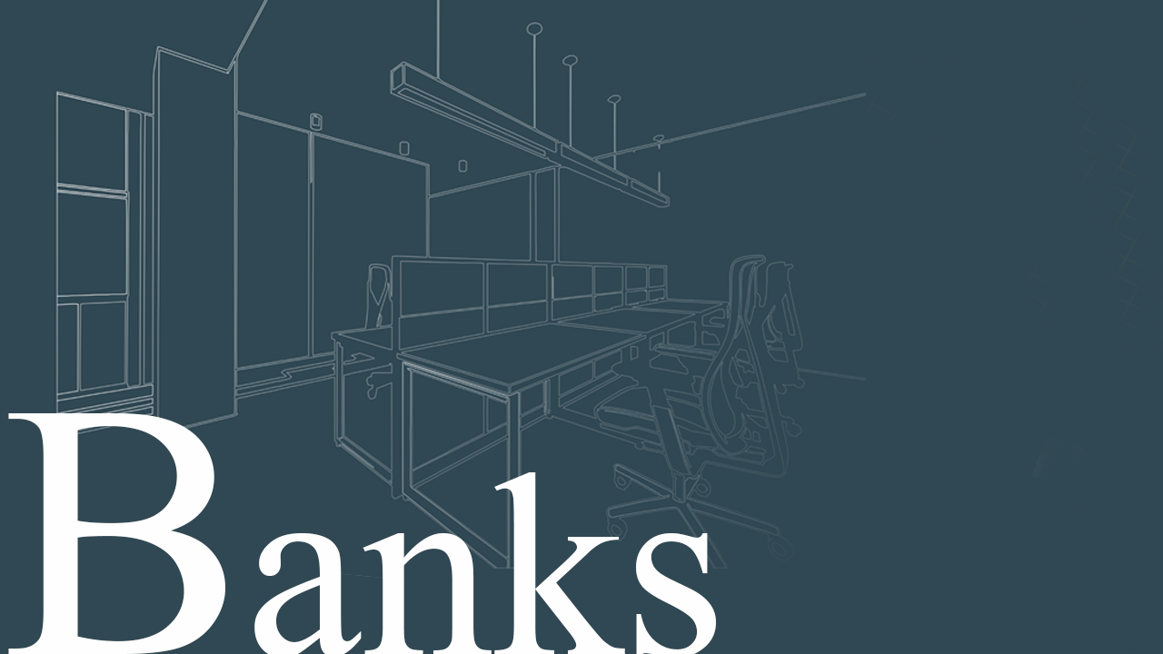

Slide 23


Slide 24
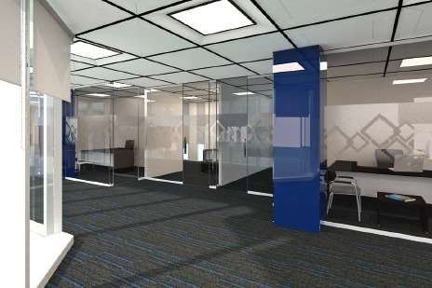


Slide 25
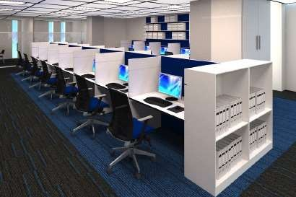

Slide 26
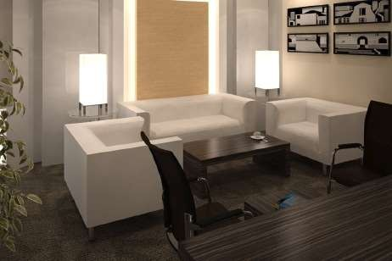

Slide 27


Slide 28
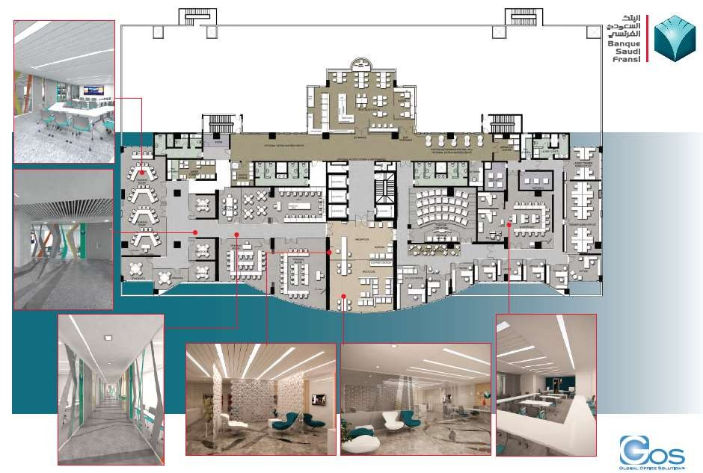


Slide 29
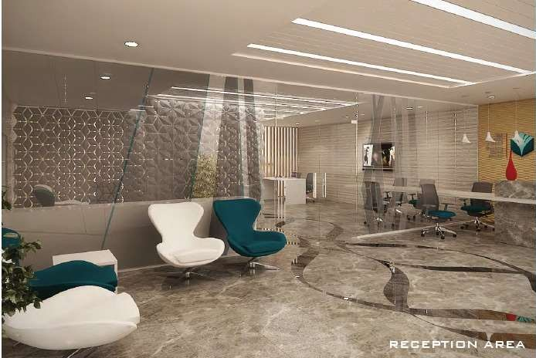

Slide 30
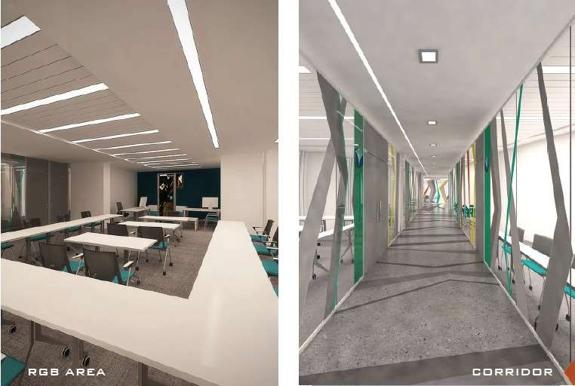

Slide 31
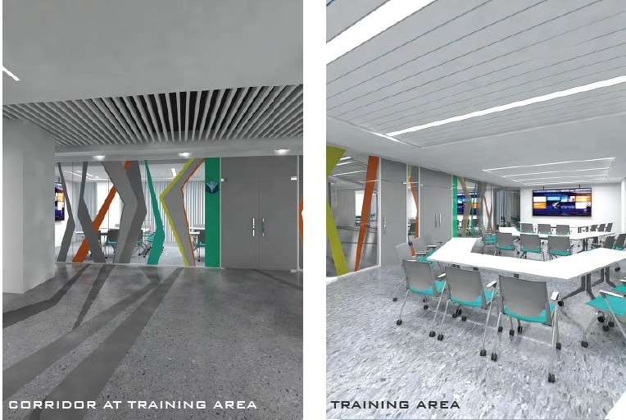

Slide 32


Slide 33
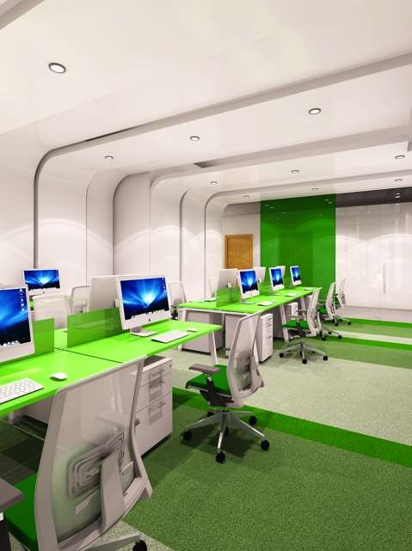
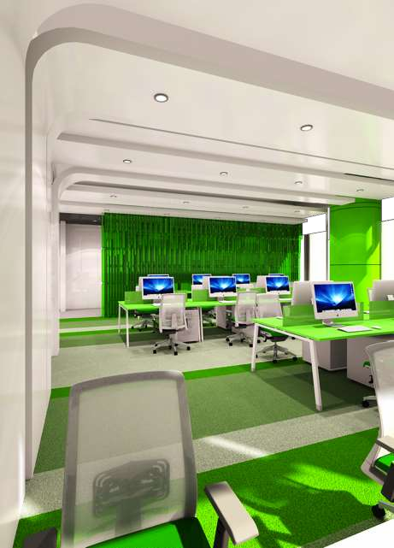

Slide 34
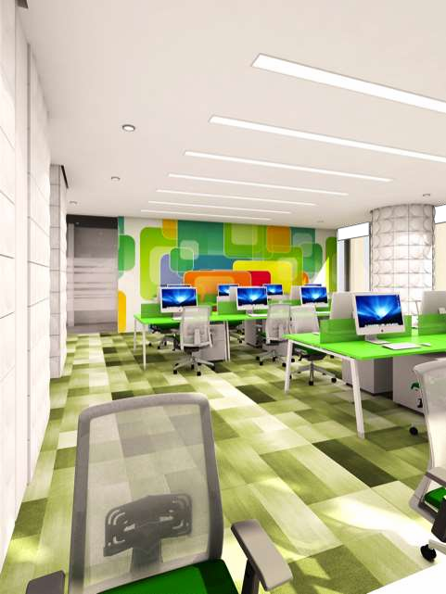
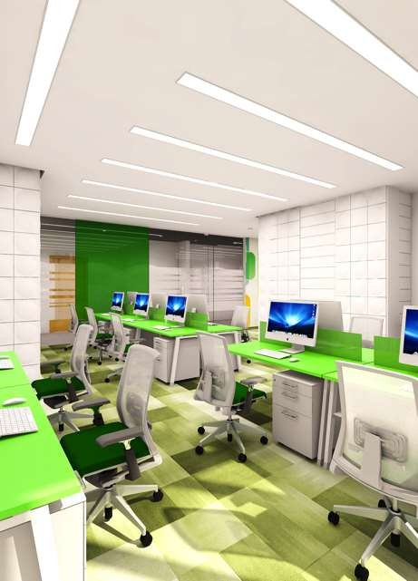

Slide 36
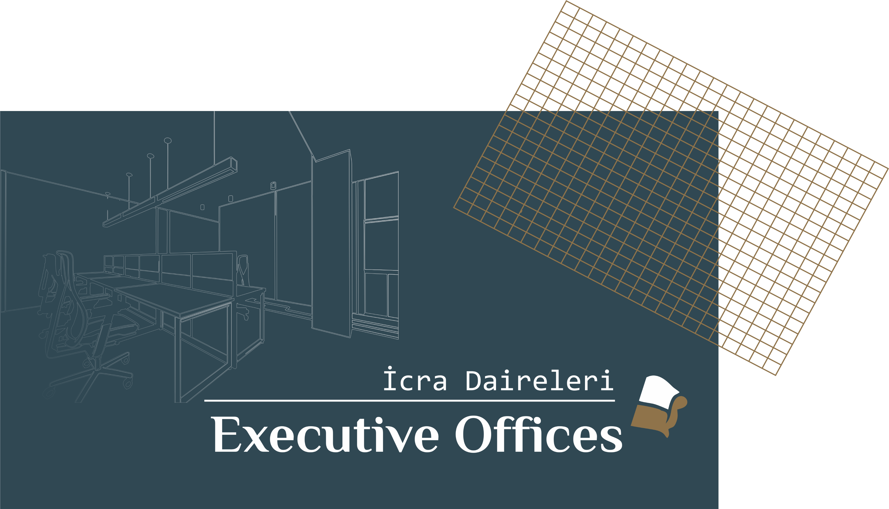

Slide 38
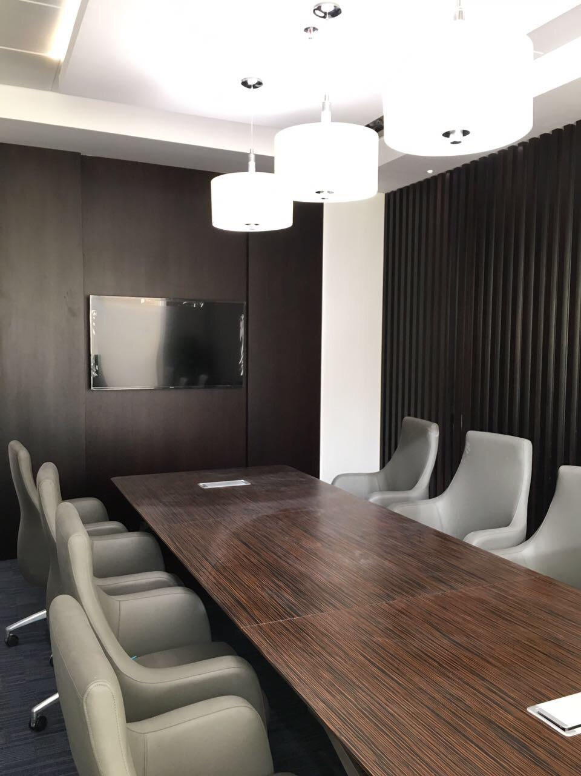
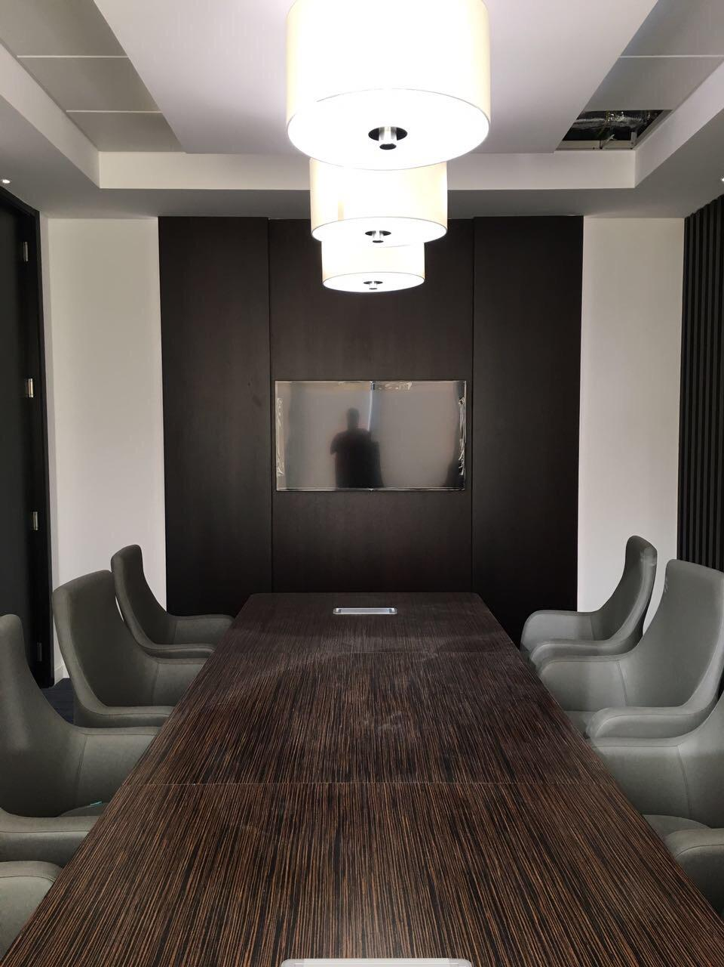

Slide 39
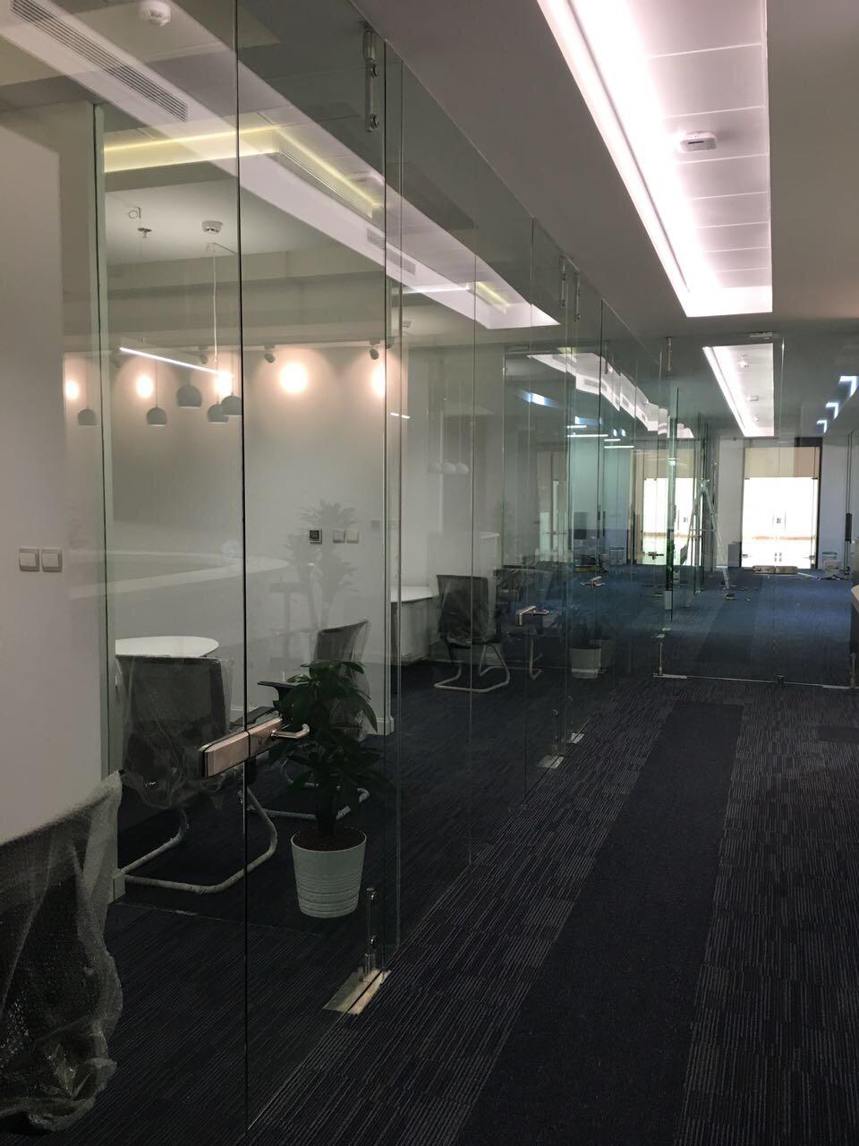

Slide 40
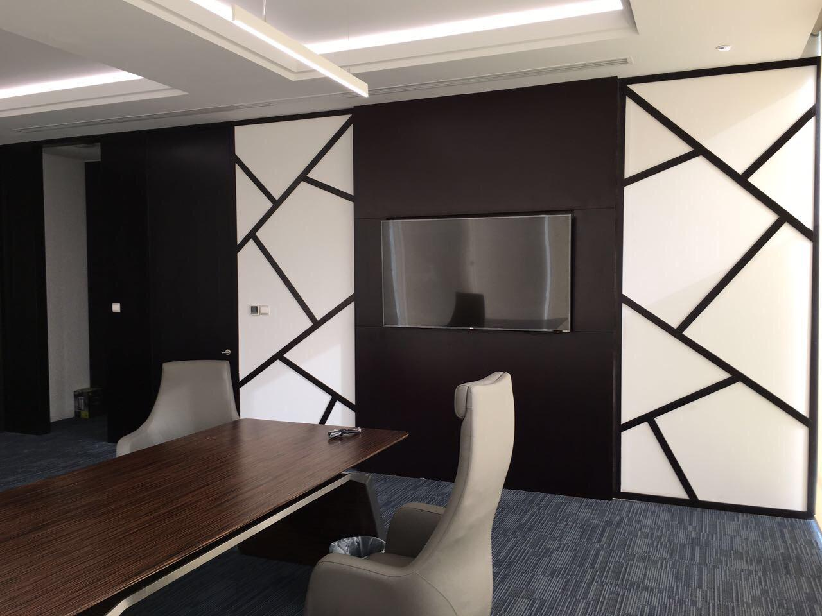

Slide 41
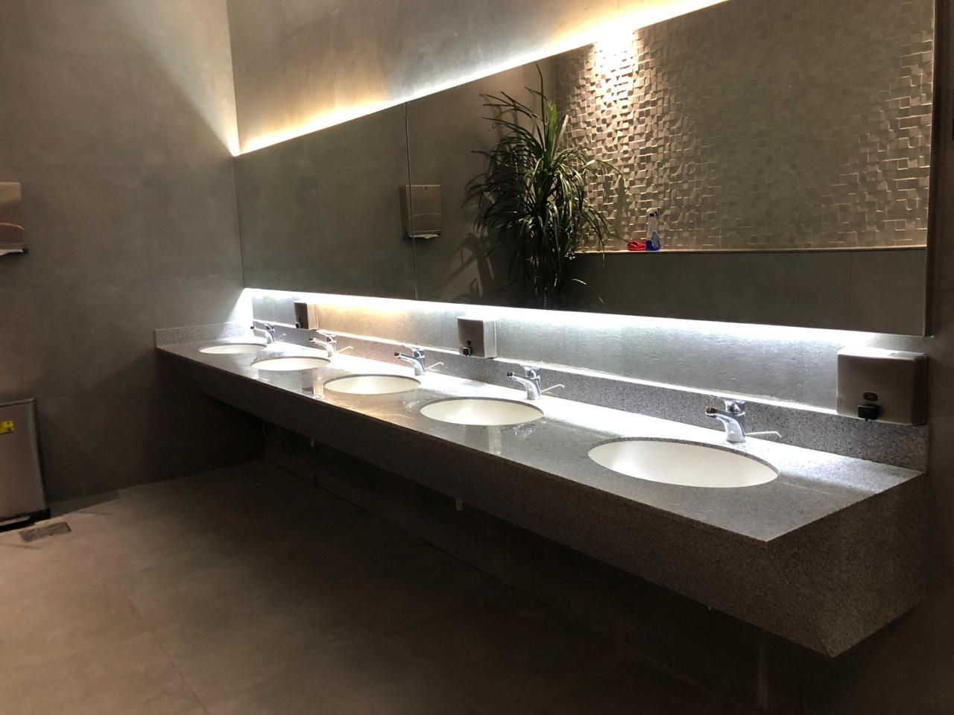

Slide 42


Slide 43
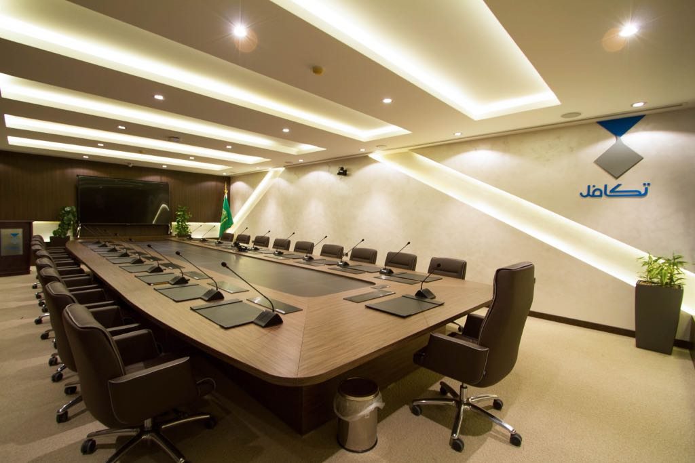

Slide 45
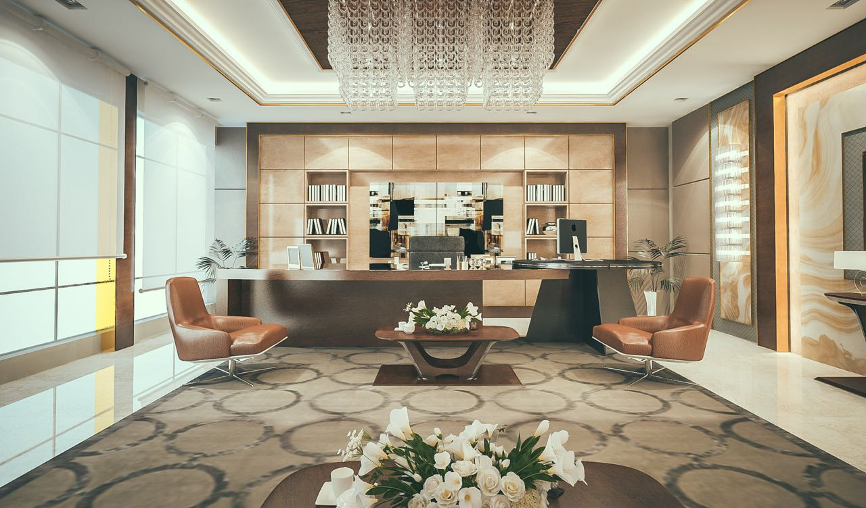

Slide 46
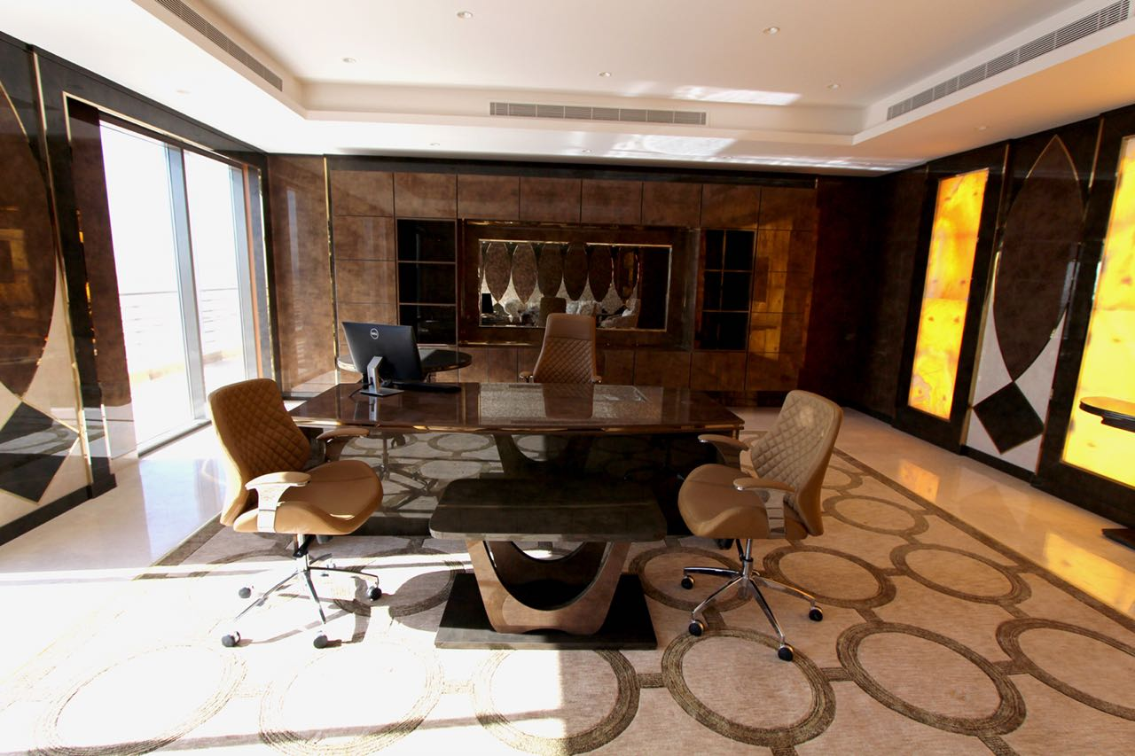

Slide 47
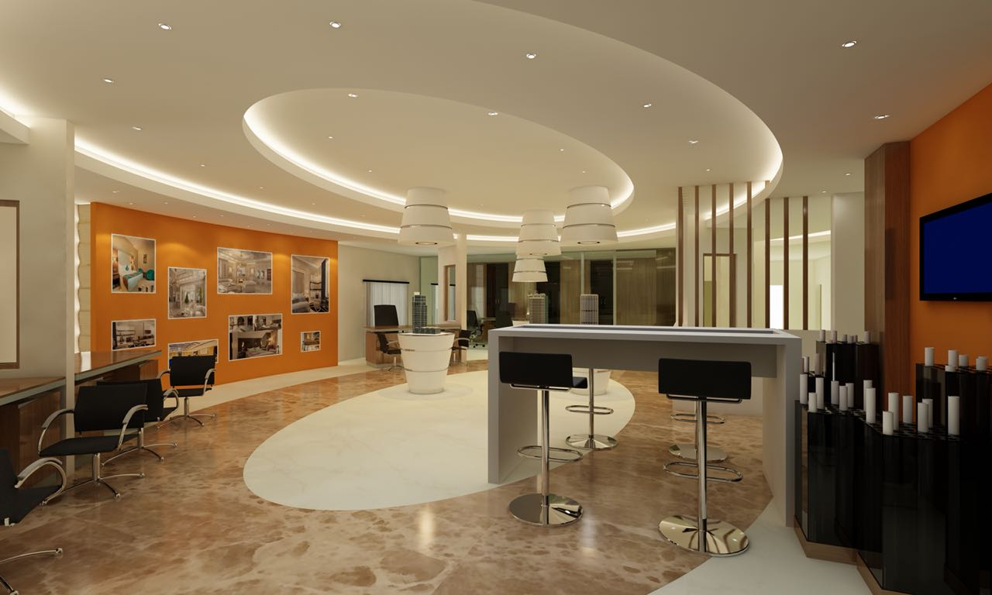

Slide 48
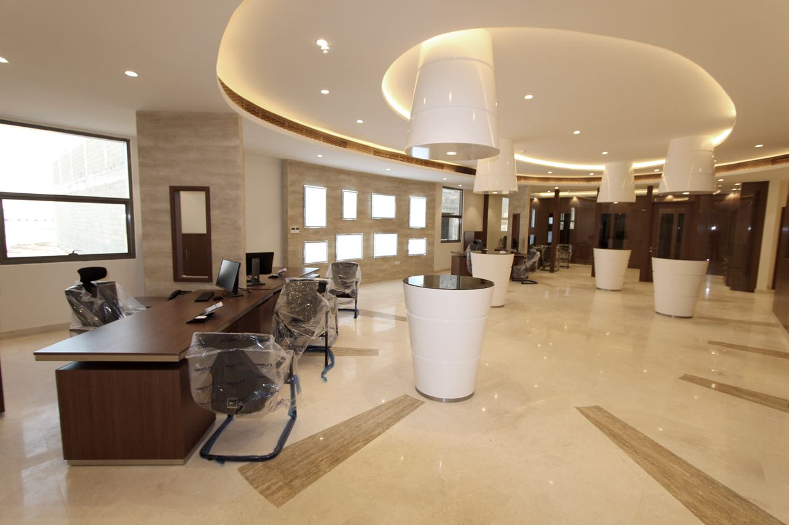

Slide 49
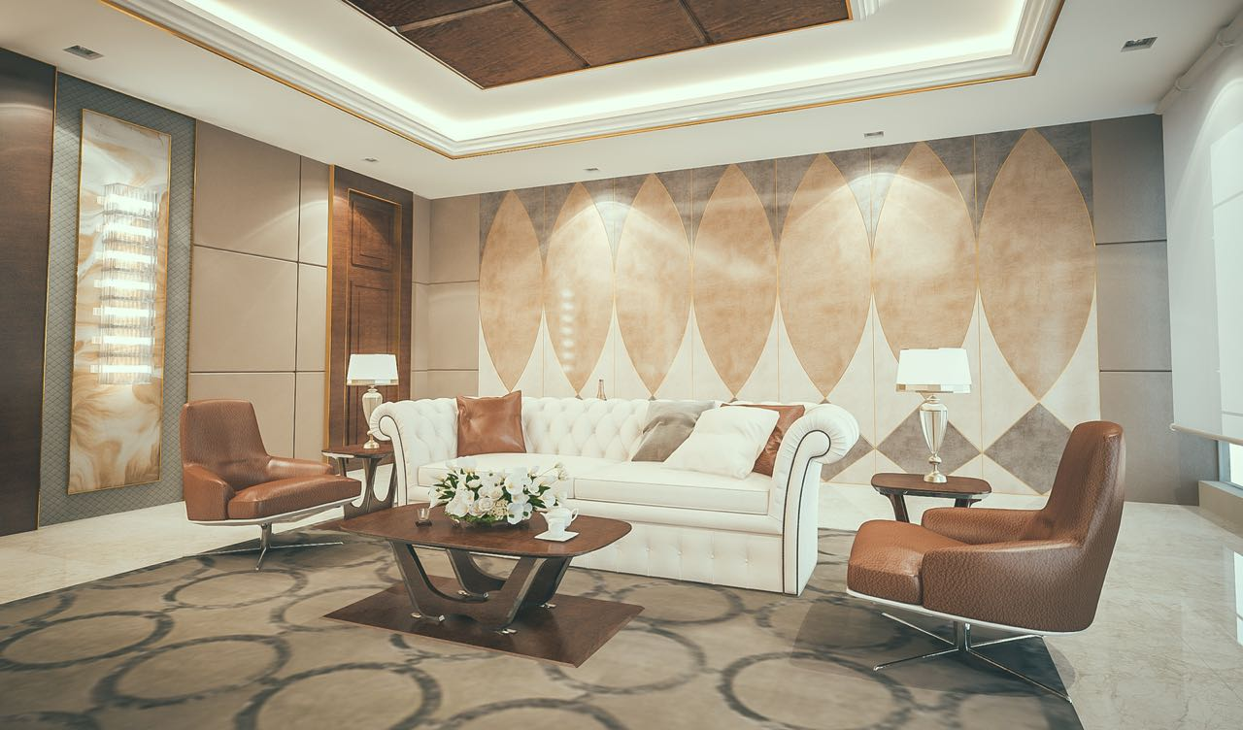

Slide 50
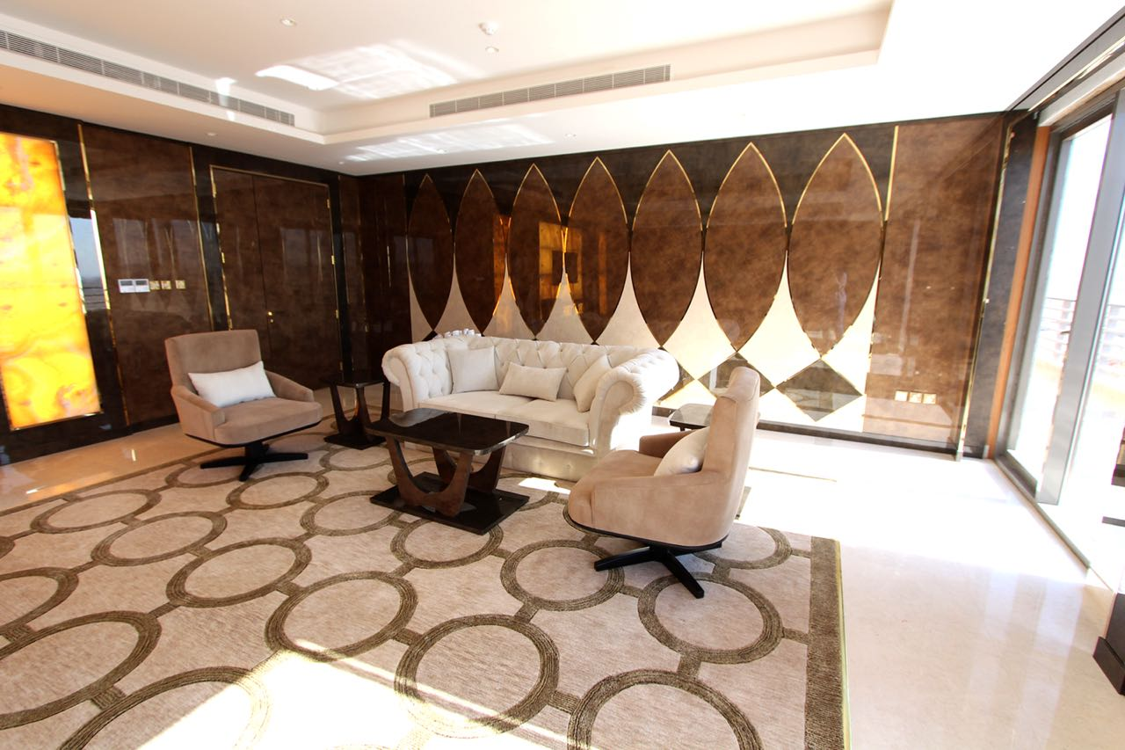

Slide 51
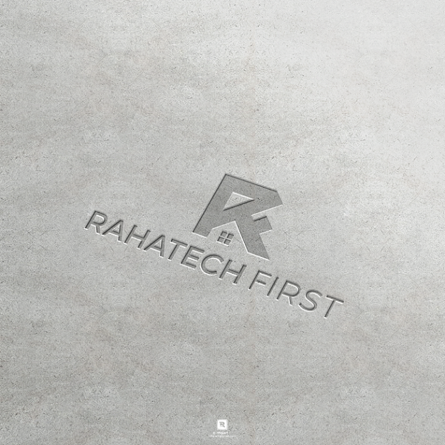

Slide 52
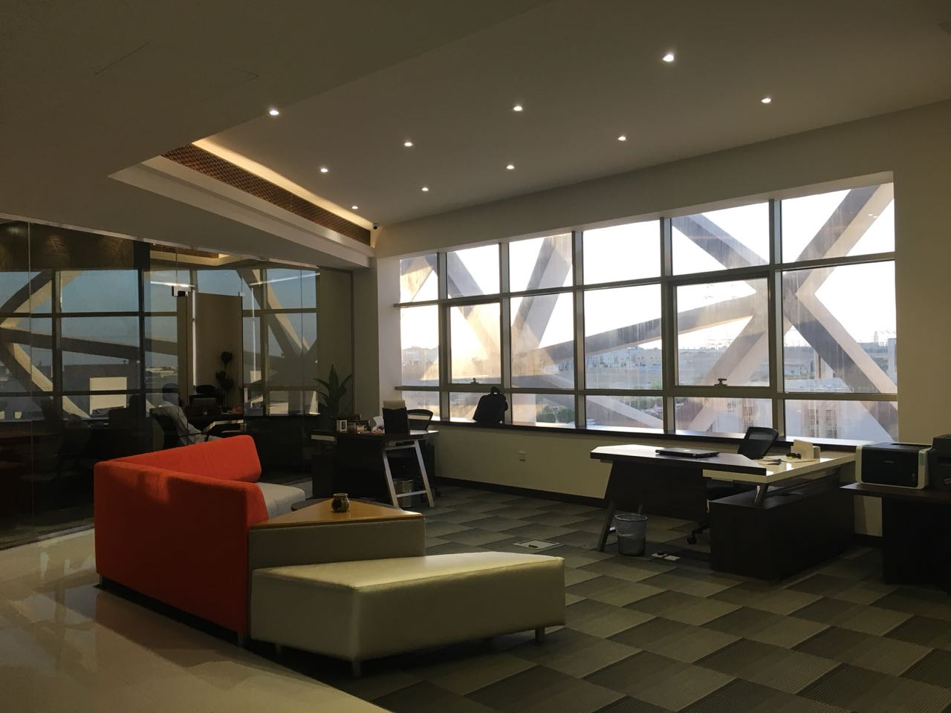

Slide 53
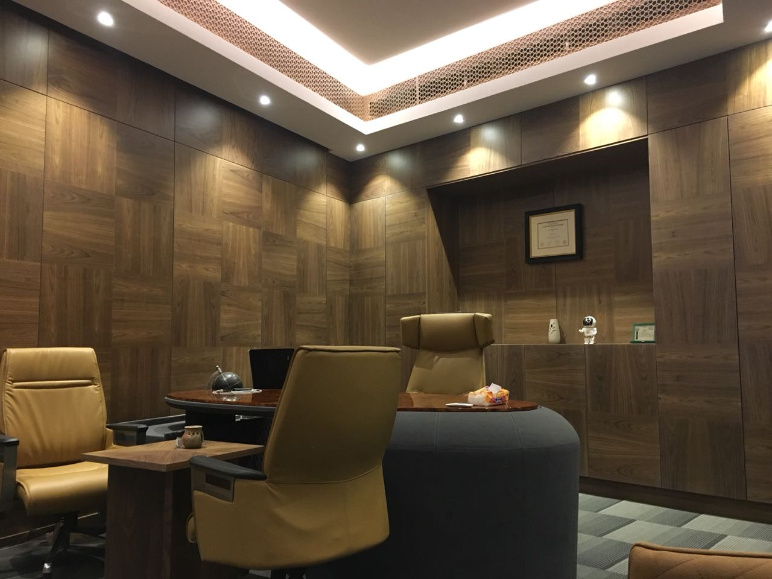

Slide 54
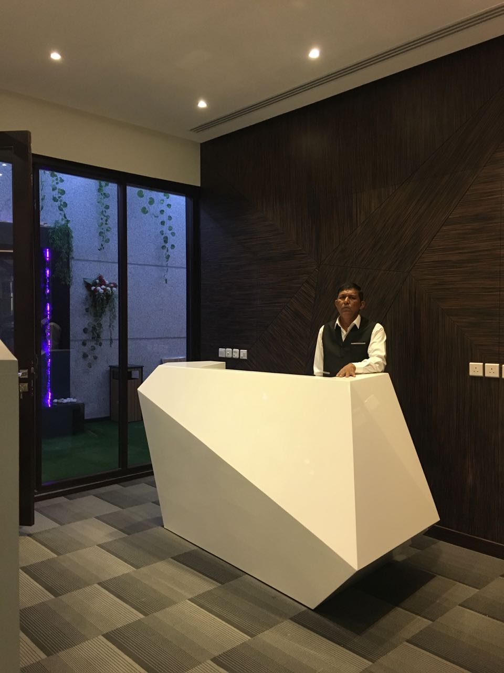
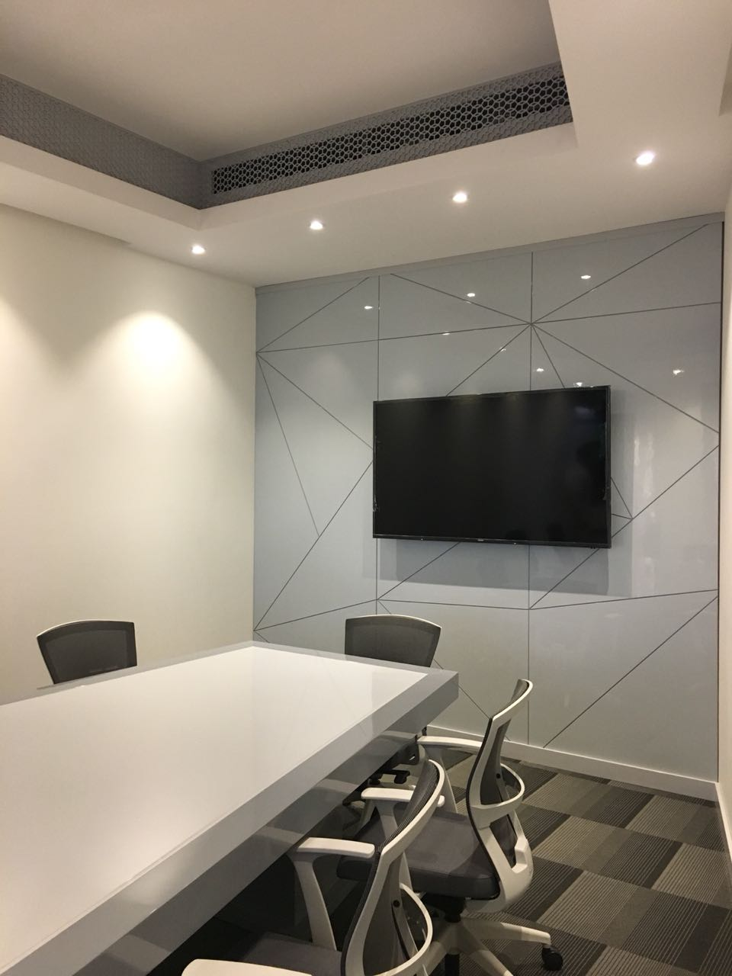

Slide 55
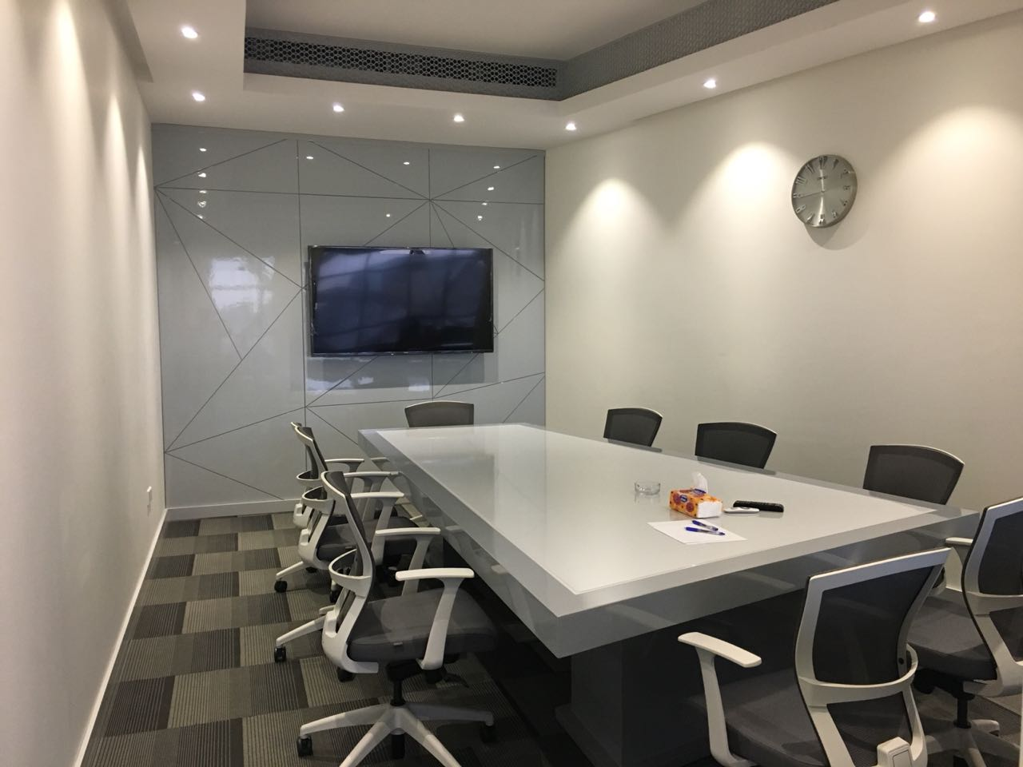

Slide 56
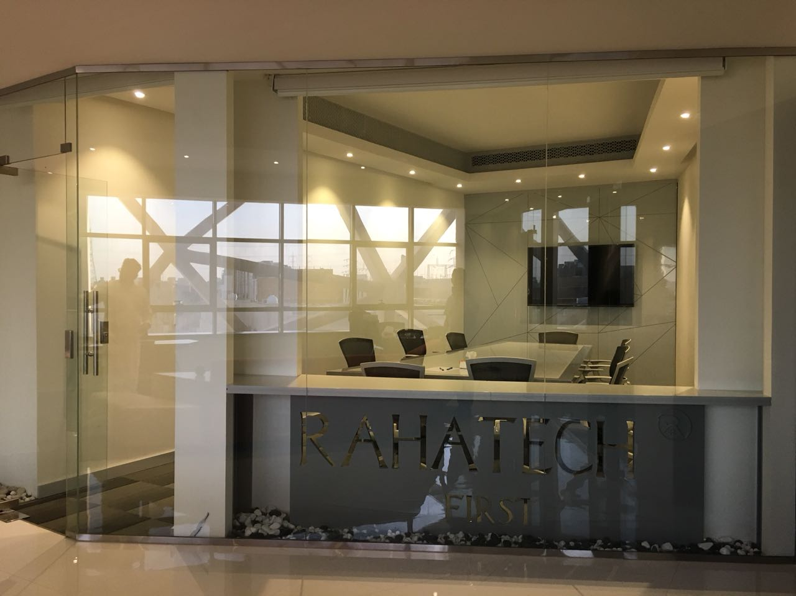

Slide 58
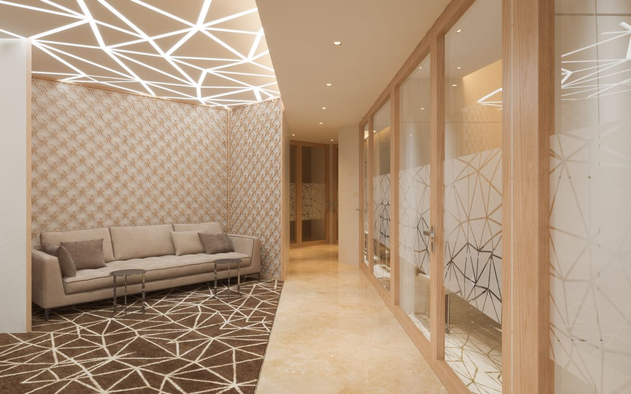

Slide 59
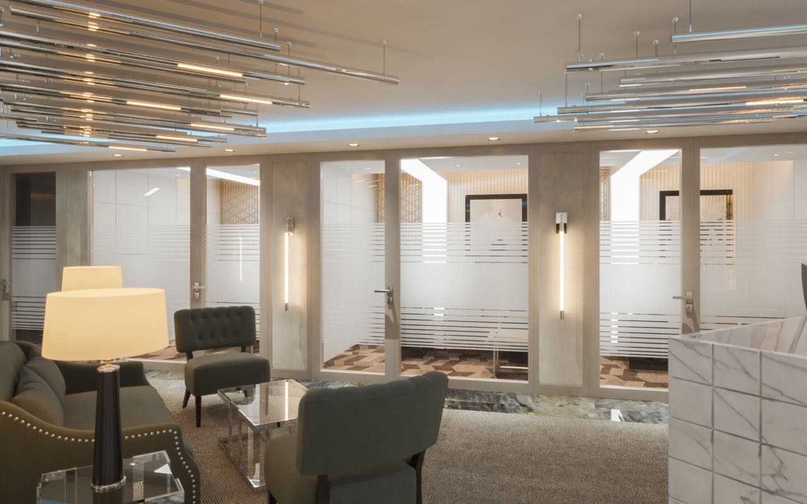

Slide 60
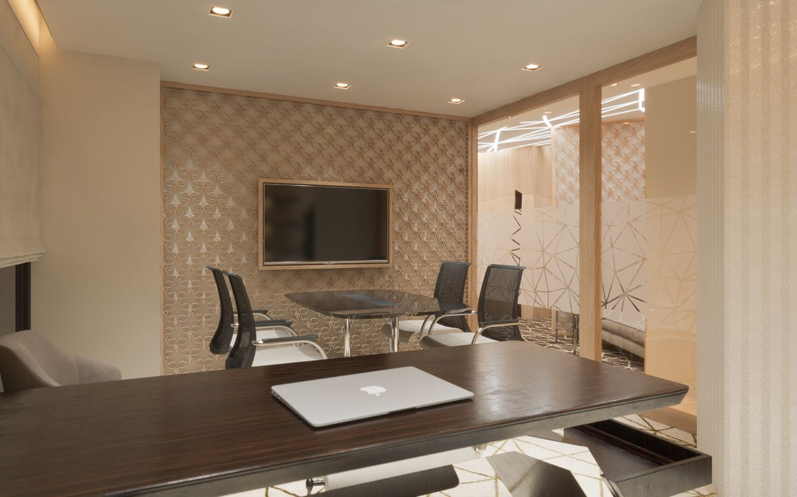

Slide 61
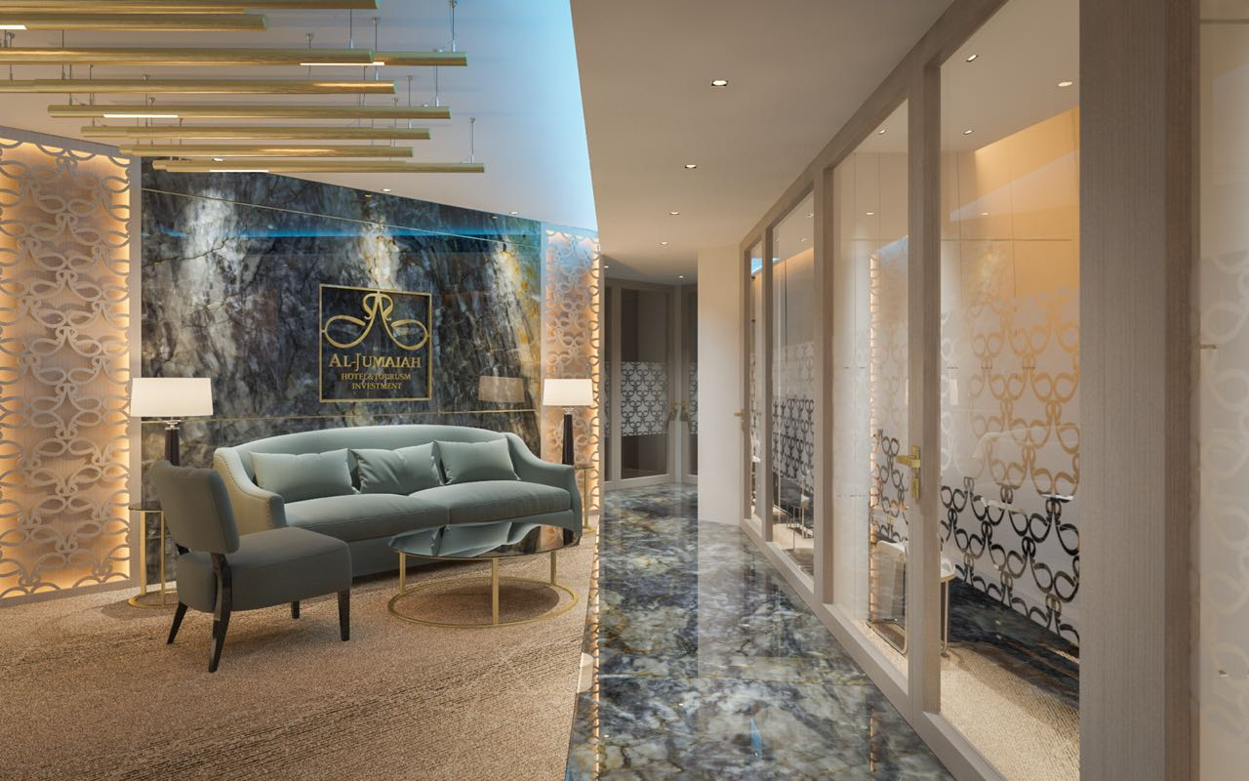

Slide 63
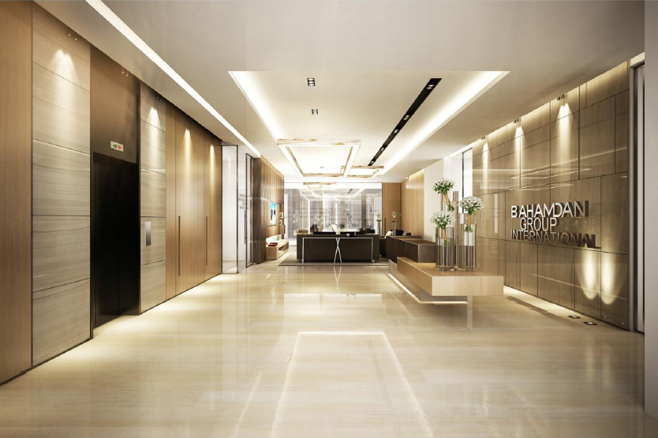

Slide 65
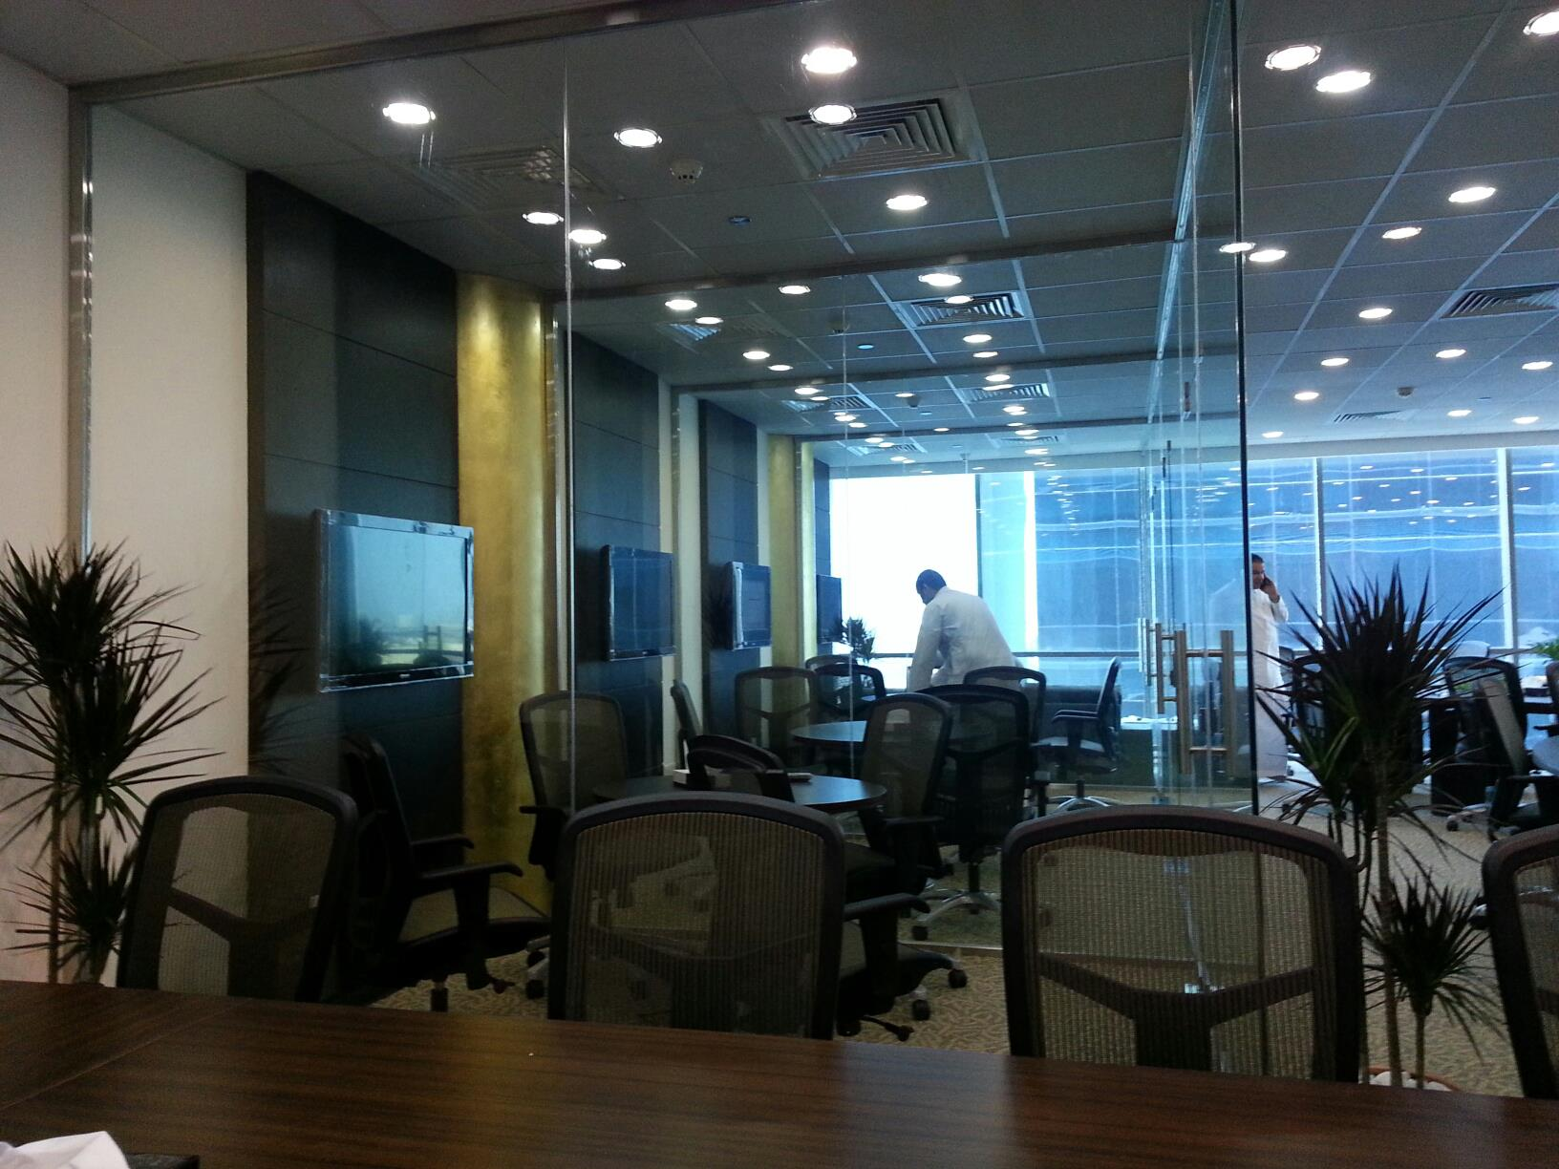


Slide 66
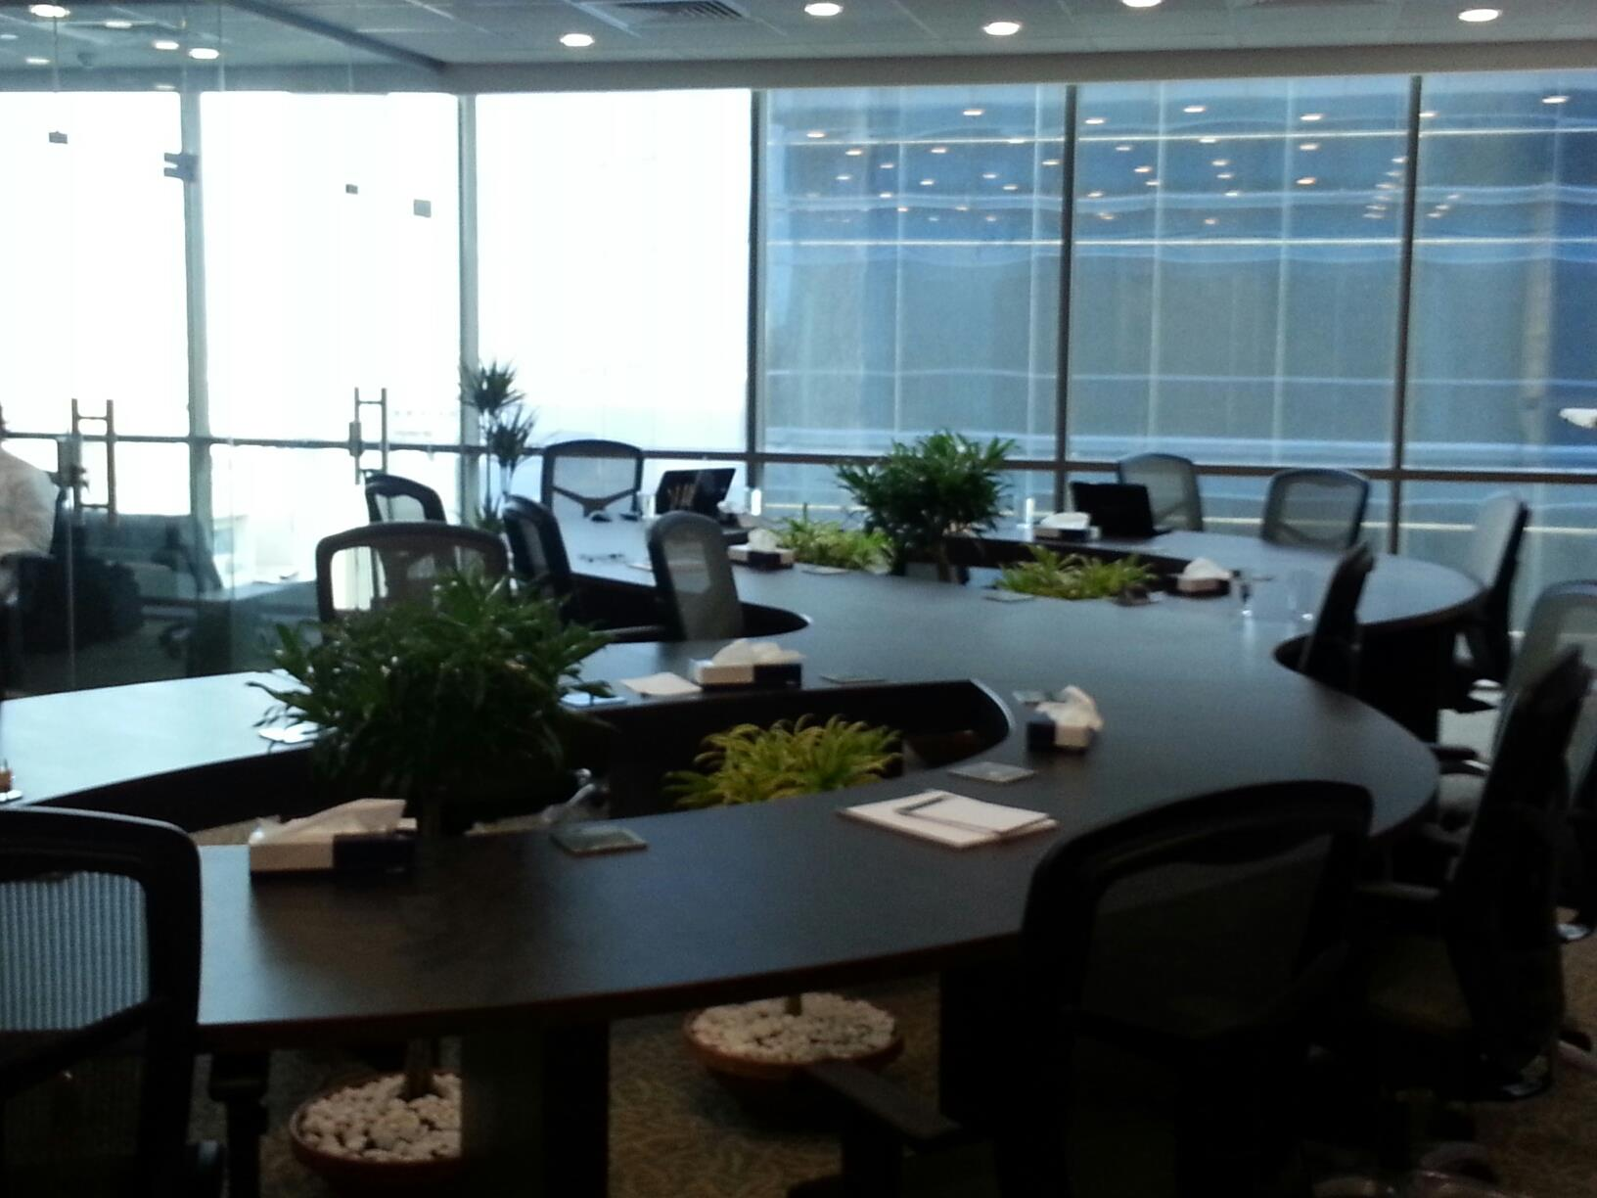

Slide 67


Slide 68


Slide 69


Slide 70
Services 01
Al Rajhi Investment
Al Rajhi Investment are one of the world’s largest listed Investment companies in GCC . HD were commissioned to fully design and build their new 3,000 sq m premises at One New Change, Riyadh. Considerable time was spent working with the project team to understand Al Rajhi Investment in order to design a unique office environment, which would set a design standard for their global brand.
▶ financial
▶ Riyadh, St Olaya
▶ project value: $ 1.5 m
▶ full turnkey solution form design, detailed design, furniture specification, project management, build, move management. Furniture specified included Herman Miller, Vitra, Bene, Boss, James Tobias.

Slide 71


Slide 72


Slide 73


Slide 75


Slide 76


Slide 77


Slide 78



Slide 79


Slide 80


Slide 81


Slide 82



Slide 83


Slide 84


Slide 85



Slide 86


Slide 87


Slide 88



Poinciana Jewelry
HD were commissioned to design and build the Poinciana Jewelry
showroom franchise stores as part of a new concept.
▶ retail
▶ Panorama Mall, Riyadh
▶ design, project management, fit-out and furniture supply
▶ project value: $ 350 K
▶ the project included detailed design for bespoke joinery that is now being used as a standard for the roll out of all SWAROVSKI franchises

Slide 89




Slide 90


Slide 91


Slide 92
SWAROVSKI SOWROOM
HD were commissioned to design and build the SWAROVSKI showroom franchise stores as part of a new concept Crystal accessories .
▶ retail
▶ Tahlia Street, Jeddah
▶ design, project management, fit-out and furniture supply
▶ project value: $ 150 K
▶ the project included detailed design for bespoke joinery that is now being used as a standard for the roll out of all SWAROVSKI franchises

Slide 93


Slide 94

FINE DINING

Slide 95


Slide 96


Slide 97

FINE DINING

Slide 98


Slide 99


Slide 100


Services 01
Karam Beirut
were commissioned to design and build the Karam Beirut franchise stores as part of a new concept of Lebanese cuisine.
▶ Fine Dining
▶ Tahlia Street, Riyadh
▶ design, project management, fit-out and furniture supply
▶ project value: $ 1.2 m
▶ the project included detailed design for bespoke joinery that is now being used as a standard for the roll out of all Karam Beirut
franchises

Slide 101

FINE DINING

Slide 102



Slide 103


Slide 104



Slide 105

CASUAL DINING

Slide 106


Slide 107


Slide 108



Slide 109


Slide 110

CASUAL DINING
CASUAL DINING

Slide 111



Slide 112


Slide 113


Slide 114

CASUAL DINING

Slide 115



Slide 116


Slide 117


Slide 118

CASUAL DINING

Slide 121
Kammon Laimon Restaurant
Saudi Local Brand are one of the success local brand in the GCC region listed Investment companies in GCC . were commissioned to fully design and build their new 3,000 sq m premises at One New Change, Riyadh. Considerable time was spent working with the project team to understand Al Rajhi Investment in order to design a unique office environment, which would set a design standard for their global brand.
▶ casual dining resurent
▶ KSA, Al-Madina Almonawra
▶ project value: $ 1 m
▶ full turnkey solution form design, detailed design, furniture specification, project management, build, move management. Furniture specified included Herman Miller, Vitra, Bene, Boss, James Tobias.

Slide 122

FAST FOOD

Slide 123



Slide 124


Slide 125

FAST FOOD

Slide 126


Slide 127


Slide 128


Slide 129

Benzin Istasyonu Gaz Station

Slide 130


Slide 131


Slide 133


Slide 134


Slide 135


Slide 136


Slide 137
General Hospitals
were commissioned to design and build the interior hospital according to the latest health standard for more functionality as part of a new concept Crystal accessories .
▶ Health Care
▶ Saudi Arabia
▶ design, project management.
▶ project value: $ 300 K
▶ the project included detailed design for bespoke joinery that is now being used as a standard for the roll out of all SWAROVSKI franchises

Slide 138


Slide 139


SAUDI ARABIA – RIYADH
Jordan Sky Contracting Est.
RIYADH - ALSULAY
ISTANBUL STREET, P.o.Box 93965 Riyadh 11683
Cell : +966 566 62 02 10​
alisaadi@josky.com.sa
TURKEY – MERSIN
Hospitality Developer Ltd.
MERSIN - MEZITLI
Merkez MAH.52140 Office No:14/27, Mezitli,
Cell : +90 552 343 22 23
sukkartt@gmail.com

Slide 140


TURKEY – MERSIN
Hospitality Developer Ltd.
MERSIN - MEZITLI
Merkez MAH.52140 Office No:14/27, Mezitli,
Cell : +90 552 343 22 23
sukkartt@gmail.com

